Slide 1
Chemická a morfologická analýza moče
Miroslava Beňovská

Slide 2
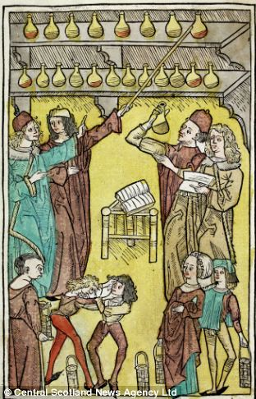
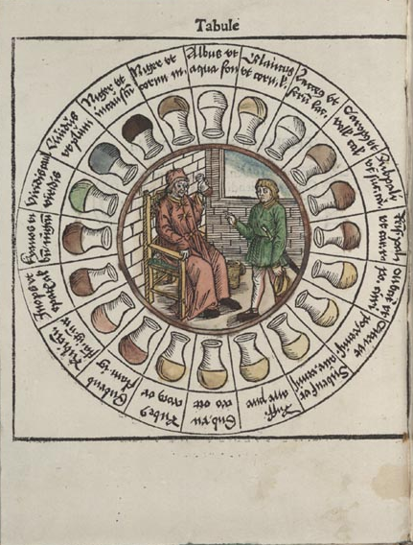
Historie
1500 př.n.l. – Egypťané zjistili, že někteří pacienti mají zvýšený objem moče, která přitahuje mravence
V 6.stol. – Indové zjistili, že sladká moč je spojena s nemocí
V r.1674 – anglický lékař Thomas Willis zařadil ochutnávání moče do rutinní praxe a zavedl pojem Diabetes mellitus

Slide 3
Analýza moče
Chemická analýza moče
Automatická morfologická analýza moče nebo mikroskopické vyšetření močového sedimentu

Slide 4
Chemická analýza moče
Automatizace od 80. let minulého století
Přístroje využívají stanovení parametrů pomocí diagnostických proužků (suchá chemie)
Semikvantitativní stanovení bilirubinu, urobilinogenu, bílkoviny, ketonů, hemoglobinu, leukocytů, dusitanů, pH, glukosy a specifické hmotnosti
Standardizace měřící procedury
Namáčení proužků x pipetování na jednotlivé reakční zóny
analýza na principu reflexní fotometrie

Slide 5
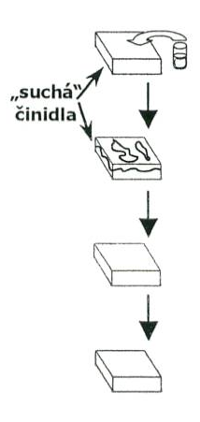
Diagnostické proužky
Matrice pro suchá činidla - Impregnovaná vlákna
Analyzovaný vzorek (moč) je aplikován na povrch pevné fáze
Difunduje do její matrice a rozpouští suché činidlo, které je v matrici dispergováno
Rozpuštěné činidlo reaguje s analyzovanou látkou za vzniku barevného produktu
Výsledné zbarvení na povrchu pevné fáze je sledováno vizuálně nebo instrumentálně

Slide 6
Celulózová impregnovaná vlákna
Celulózová matrice (firma Bayer – Siemens) porézní či polopropustná
Reagencie v suché formě distribuovány
- do matrice
- na povrchu matrice
Postupná impregnace a zasoušení jednotlivých činidel
Činidla oddělena separační vrstvou polymeru (ta při hydrataci praskne)

Slide 7
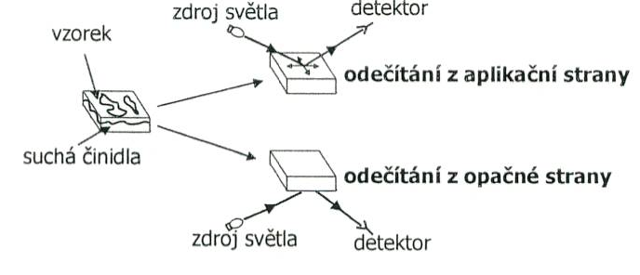
Reflexní fotometrie
Impregnovaná vlákna mají vysokou opacitu (neprůhlednost)
Ke stanovení jejich zbarvení nutno využít reflexní fotometrii
- měření ze stejné strany jako nanesen vzorek, ale na jiném místě (Roche, vhodné i pro plnou krev – přístroj Reflotron)
- měření z opačné strany než aplikován vzorek (vícevrstvé filmy)

Slide 8
Chemická analýza moče
Reflexní fotometrie:
zdroj světla - světlo emitující diody
emitují světlo o různých přesně definovaných vlnových délkách – světlo pak dopadá v různých úhlech na reagenční zóny diagnostického proužku
světlo je odráženo na fotodiodu , která slouží jako detektor
intenzita odraženého světla závisí na vybarvení reakční zóny (od bílé zóny se odráží prakticky 100%, čím tmavší zóna, tím víc světla je absorbováno)

Slide 9
Chemická analýza moče
semikvantitativní analýza
diagnostické proužky
malá pracoviště ručně,
velké klinické laboratoře na automatech
proužky používané v ČR - Hepta(Okta)Phan (Pliva-Lachema Diagnostika), Combur (Roche Diagnostic), Aution Sticks (Arkray)
10 zón (+ kompenzace)
odčítání po 60 – 90 s

Slide 10
Principy jednotlivých stanovení:
Specifická hustota (hmotnost):
-na automatech se zóna nevyužívá (provádí se refraktometricky)
pomocí koncentrace iontů v moči
koreluje dobře s refraktometrickým stanovením
v přítomnosti kationtů jsou protony uvolněny komplexotvorným činidlem
mění barevu bromthymolové modře od modré přes modrozelenou ke žluté
při pH =7 a více připočíst hodnotu 5 kg/m3
bílkoviny v koncentraci 1 - 5 g/l nebo ketoacidóza hustotu zvyšují
pH:
-měřeno pomocí acidobazických indikátorů methylová červeň, fenolftalein a bromthymolová modř
-kombinace indikátorů umožňuje změnu barvy testační zóny od oranžové přes zelenou na modrou v závislosti na pH moče.

Slide 11
Nitrity:
vznik dusitanů redukcí dusičnanů vlivem patogenních mikrobů
na principu Griessovy reakce - dusitanový anion s aromatickým aminem v kyselém prostředí tvoří diazo-sloučeninu
ta kopuluje s vhodnou látkou na červené azobarvivo.
již slabé růžové zbarvení indikuje značnou bakteriurii
falešně negativní výsledky mohou být způsobeny léky
(Antibiotika vysadit tři dny před testem)
Bílkovina:
přítomnost proteinů - změna barvy acidobazického indikátoru
test je citlivý na albumin, podstatně nižší citlivost vykazuje vůči globulinům, mukoproteinům a Bence-Jonesově bílkovině.
falešná pozitivita - léky, dezinfekční prostředky obsahující kvartérní amoniové soli

Slide 12
Glukosa:
na principu enzymové reakce glukosooxidáza/peroxidáza
glukosa je enzymaticky oxidována na glukonolakton
v přítomnosti peroxidázy peroxid vodíku oxiduje indikátor za vzniku zelené barvy
test je specifický pro stanovení D-glukózy, ostatní cukry nedávají pozitivní reakci.
při koncentraci glukózy 5,5 mmol/l a vyšší, neovlivňuje výsledky stanovení ani vyšší koncentrace kyseliny askorbové.
test je specifický pro glukosu, ostatní cukry nereagují
Ketony:
test je založen na Legalově reakci
ketolátky reagují s nitroprusidem sodným v silně alkalickém prostředí do fialova
reakce je citlivější na kyselinu acetoctovou než na aceton

Slide 13
Bilirubin:
test je založen na kopulaci bilirubinu s diazoniovou solí
vznik růžového zbarvení testační zóny
Urobilinogen:
reaguje se stabilní diazoniovou solí v kyselém prostředí
vznik červeného azobarviva
vzorky moče chránit před přímým slunečním světlem
jinak nižší nebo falešně negativní výsledky

Slide 14
Leukocyty:
na základě přítomnosti esteráz granulocytů
tyto enzymy štěpí ester indoxylu na indoxyl, který dává s diazoniovou solí barevný fialový produkt
test není ovlivněn přítomností bakterií, trichomonád a erytrocytů v
zeslabení reakce - bílkovina v koncentraci nad 5 g/l a
glukóza nad 111 mmol/l
léky (gentamycin)
Erytrocyty:
erytrocyty jsou hemolyzovány na hemoglobin
ten spolu s myoglobinem katalyzuje oxidaci indikátoru (organický hydroperoxid) – v přítomnosti pseudoperoxidasy
ze žluté na zelenomodrou
lze detekovat mikrohematurii
kyselina askorbová neinterferují
Další zóny – kompenzace, turbidita

Slide 15
Historie
fyzikální vlastnosti moče (barva, zápach)
klasické chemické reakce ve zkumavce –
- stanovení bilirubinu s alkoholickým roztokem jódu- vznik zeleného prstence biliverdinu
-reakce s Ehrlichovým činidlem – azokopulační reakce diazoniové soli – vznik červeného zbarvení s urobilinogenem a porfyriny

Slide 16
Hodnocení chemické analýzy moče
č.met. | analyt | arbitrární jednotky
 |  | 0 |  | +- |  | 1 |  | 2 |  | 3 |  | 4
144 | leukocyty (elem/ul) | neg |  |  |  | 25 |  | 75 |  | 250 |  | 500
118 | nitrity (dusitany) | neg |  |  |  | +1 |  | +2
122 | bílkovina (g/l) | neg |  | 0,15 |  | 0,3 |  | 1,0 |  | 3,0 |  | 10,0
123 | glukóza (mmol/l) | norm |  | 3 |  | 6 |  | 12 |  | 30 |  | 60
124 | ketony (mmol/l) | neg |  |  |  | 1,5 |  | 4 |  | 8 |  | 15
125 | urobilinogen (µmol/l) | norm |  |  |  | 35 |  | 68 |  | 150 |  | >150
126 | bilirubin (umol/l) | neg |  |  |  | 8,5 |  | 35 |  | 100 |  | >100
127 | krev-ery (mg/l) | neg |  |  |  | 0,6 |  | 2 |  | 10
 |  | absolutní hodnoty
147 | hustota (g/ml) | 1,000 | 1,005 |  | 1,010 |  | 1,015 |  | 1,020 |  | 1,025 |  | 1,030
121 | pH | 5,0 | 6,0 |  | 7,0 |  | 8,0 |  | 9,0

Slide 17
Referenční interval: hustota 1.010 – 1.025g/ml
posouzení zřeďovací a koncentrační schopnosti ledvin
přesnější je vyšetření osmolality moče
Referenční interval: pH 5,0 – 6,5
vliv potrava (rostlinná alkalizuje, živočišná naopak acidifikuje)
vliv chronické poruchy acidobazické rovnováhy, léčiva.
alkalické pH patologické
Příčiny:
bakteriální infekce ledvin a močových cest (pozor na arteficiální pomnožení bakterií při delším skladování moči v teplém prostředí!),
renální tubulární acidóza

Slide 18
Referenční interval: nitrity negativní
průkaz svědčí pro uroinfekci (většina bakterií způsobujících močové infekce redukuje nitráty na nitrity).
vyšetření lze použít ke kontrole účinku léčby
Referenční interval: bílkovina negativní
prerenální proteinurie
vysoká konc. bílkoviny o malé molekule - projde glomerulem: hemoglobin, myoglobin, Bence-Jonesova bílkovina
zdravé ledviny
renální proteinurii
při onemocnění ledvin: glomerulární
- selektivní – poškození mírné, ztráta negativního náboje glomerulární membrány vazbou kyseliny sealové (albumin a bílkoviny o molekulové hmotnosti do 100 tisíc)
- neselektivní – poškození větší (prochází i bílkoviny o největší molekule)
tubulární
- nedostatečné vstřebávání proteinů, které prošly glomerulem (mikroproteiny - α1 a β2-mikroglobulin).
při intoxikaci – sloučeniny Cd, Hg
smíšená
subrenální proteinurie (bílkovina pochází z močových cest) – při zánětech
doprovází ji leukocyturie.

Slide 19
Referenční interval: glukóza normální
reabsorbována tubulárními buňkami ledvin
renální práh (9 – 10 mmol/l) - glykosurie
Příčiny :
hyperglykémie (diabetes mellitus)
snížený renální práh pro glukózu
těhotenství (zvýšení glomerulární filtrace + snížení renálního prahu)
Referenční interval: ketony negativní
vznik při získávání energie z mastných kyselin
Příčiny:
hladovění (nedostatek sacharidů, rychle u dětí),
diabetes mellitus
při tkáňové hypoxii ( šok) - falešně negativní
rovnováha mezi kyselinou acetooctovou a β- hydroxymáselnou je posunuta na stranu kyseliny β- hydroxymáselné – ta nereaguje

Slide 20
Referenční interval: urobilinogen normální
Příčiny:
funkční nedostatečnost jater – hepatální ikterus
překročení funkční kapacity jater – prehepatální ikterus (hemolytické anémie, krvácení do GIT, …)
Referenční interval: bilirubin negativní
bilirubin v moči pozitivní při zvýšení přímého (konjugovaného) bilirubinu v plazmě
u obstrukčních a hepatálních ikterů

Slide 21
Referenční interval: leukocyty negativní
Příčiny :
bakteriální zánět močových cest nebo ledvin
Referenční interval: krev - erytrocyty negativní
Hematurie - makroskopická
mikroskopická (okem ji nevidíme).
Příčiny :
Renální (glomerulonefritida, nádor ledvin)
Prerenální (hemoglobinurie a myoglobinurie – hemolýza, svalová traumata, popáleniny)
Subrenální (krvácení do močových cest – zánět, kámen, nádor; hemoragická diatéza)
Ponámahová – fyzická námaha, chlad

Slide 22
Močový sediment, mikroskopické vyšetření
Specifikace vzorku :
první nebo častěji druhá ranní moče
v noci zakoncentrování - patologické hodnoty nejvýraznější
močové proteiny a uráty méně rozpustné - hodnocení zejména válců a krystalů kyseliny močové zatíženo menší chybou
během dne příjmem potravy moč alkalizuje
vliv diuretik
druhá ranní moč - elementy neleží dlouho v močovém měchýři, nedochází k jejich rozpadu

Slide 23
Příprava pacienta :
běžný příjem tekutin
omytí genitálií vodou – ne desinfekcí
středního proud moče (mimo období menstruace)
Příprava analytického vzorku – manuální provedení:
sediment z 4 ml nativní moči
odstředěním při 2000 rpm, 5 minut, pokojová teplota
speciální zkumavky k tomuto účelu
supernatant odlít - zbývá 0,4 ml zahuštěné moče

Slide 24
Mikroskopické vyšetření:
10x zakoncentrovaná moč
400 násobném zvětšení
preparát na mikroskopickém sklíčku - počet částic na zorné pole
v komůrce Fast Read - počet částic na 1 µl nativní moče
Erytrocyty, leukocyty, válce a epitelie - na 1 ul
Bakterie, kvasinky, hlen a krystaly - přítomny, četné, záplava..
do jedné hodiny
Supravitální barvení dle Sternheimera:
Doc. Timo Kouri - standardizace barvící procedury
dvojsložkovou barvu - modř a červeň.
lepší rozeznatelnost epitelií a válců
potíže při větším počtu erytrocytů (růžová) a leukocytů (modrá)
rychlý rozvoj automatizace v močové analýze (flow cytometrie a automatizované mikroskopické vyšetření)
barvení se v ČR v masovém měřítku neprosadilo

Slide 25
Hamburgerův sediment:
kvantitativní stanovení počtu erytrocytů, leukocytů a válců v moči sbírané 3 hodiny
výsledek je přepočten - diuréza - na rychlost vylučovaných elementů za časovou jednotku
umožňuje hodnotit a srovnávat exkreci uvedených elementů a upřesňuje v indikovaných případech základní vyšetření moče
vyšetření ze sedimentu získaného odstředěním sbírané moče – při manuálním provedení
masivní hematurie, leukocyturie, krystalurie - z nativní sbírané moče
zpracovat do 1 hodiny
V současnosti vyšetření ztrácí význam

Slide 26
Hodnocení močového sedimentu:
Leukocyty (shluky) a erytrocyty – viz chemické hodnocení moče
Epitelie :
Dlaždicové (ploché nebo-li skvamózní) – pochází z uretry a vagíny
nepravidelný tvar, velké, dobře viditelné jádro
minimální klinický význam – kontaminace
častý nález
Buňky přechodného epitelu – jedná se o buňky epit. výstelky
urinálního traktu – močový měchýř, proximální část
uretry u mužů
z hlubších vrstev - hustší a kulatější
kontakt s močí, absorbce vody
menší než dlaždicové epitelie
možnost dvou jader
menší počet může být normální
velké množství - infekce, léky

Slide 27
Epitelie :
Renální tubulární – významný nález, velmi zřídka
při renální tubulární nekróze nebo virové infekci
malé, asi dvakrát větší než neutrofily
polyedrické, mají často excentrické ohraničené jádro
Oválná tuková tělíska :
renální tubulární epitelie nebo makrofágy naplněné tukem
při velké permeabilitě glomerulu - snížený albumin,
zvýšená syntéza proteinů a lipoproteinů

Slide 28
Válce:
precipitací proteinu v tubulech ledvin
základ tvoří Tamm – Horsfallův glykoprotein, který
je sekretován z renálních tubulárních buňěk
tvorbu válců podporuje - kyselejší pH, přítomnost větší koncentrace plasmových bílkovin, dehydrataci organismu, náročná fyzické aktivitě
definovaná vnější linie, paralelní strany, zakulacené konce, tvar tubulu
úlomky válců
bez barvení pod mikroskopem špatně viditelné
fázová kontrastní mikroskopie
hyalinní, buněčné, granulované, tukové, voskové a směsné

Slide 29
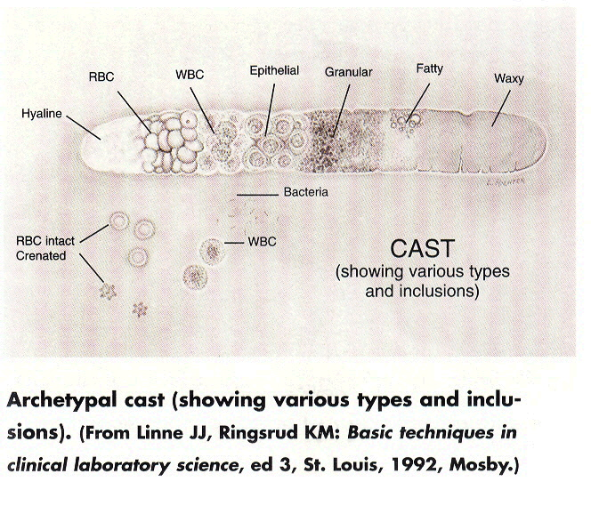

Slide 30
Hyalinní válce - barví se světle růžově nebo světle modře
nález, který není patologický
objevují se v koncentrované kyselé moči
ve velkém počtu - záněty
úzké v důsledku otoku tubulů
Buněčné válce – erytrocytární, leukocytární (granulocytární), z renálních tubulárních epitelií, bakteriální
patologický nález
Erytrocytární –při glomerulární nefritidě, nejkřehčí,
nalezeny vyjímečně

Slide 31
Leukocytární – nejčastěji z neutrofilů při zánětech a infekcích
Z renálních tubulárních epitelií –
po otravě Hg nebo etylenglykolem, hepatitidě, kdy dochází
k poškození tubulů
Nelze-li určit částice - válec buněčný
Přeměna válců:
po vytvoření nezůstávají ve stejném stavu
postupně se vyvíjí.
čím déle v ledvině (tlak), tím pozdější stádium válců
buňky v buněčných válcích postupně degenerují
zborcení, ztrátě buněčné membrány
tvorba granulí
granule podléhají další degeneraci, ztrátě struktury, válcová hmota zhoustne, zkřehne a zvoskovatí

Slide 32
Granulované válce:
granule vznikají po rozbití buněčné membrány ve válci či tubulech
malý počet po intenzivní fyzické aktivitě (velký počet u otužilců)
větší počet je silně patologický.
obsahují agregované plasmatické proteiny, fibrinogen, globuliny
nelze určit původ buňek
několik granulí - válce hyalinní

Slide 33
Voskové válce - nejzávažnější
při chronickém onemocnění ledvin - válce renálního selhání
homogenní struktura, mohou přecházet ve válec jiného
typu – např. granulovaný
nejširší, nepravidelné zlomené konce
vypovídají o poškození tubulů, obsahují částečky ledvin
Tukové válce – při silné renální dysfunkci, nefrotickém syndromu
v moči s pěnou, silně zvýšenou CB a Alb, u diabetiků, po intoxikaci Hg
obsahují oválná tuková tělíska
speciálním barvením lze rozlišit převahu Chol či TG
Pseudoválce – např. vlákna hlenu, shluk buněk

Slide 34
Krystaly a drť:
nepříliš významný nález
oxaláty, kyselina močová, fosfáty a tripelfosfáty
vyjímečně lékové, bilirubinové, cystinové a myoglobulinové

Slide 35
Barvený sediment
Erytrocyty – růžová
V kyselé moči světle růžové, se vzrůstajícím pH až červenofialová
Leukocyty – modré až modrofialové jádro
Leu s nepoškozenou cytoplasmatickou membránou neobarvené jádro, poškozené
výrazně modré, rozpadající se neobarvené jádro

Slide 36
Barvený sediment
Epitelie
Dlaždicové epitelie – růžová
Přechodné – fialovo-růžové, někdy jádro tmavě fialové
Renální tubulární – fialovo-růžové, někdy jádro tmavě fialové
Válce
Hyalinní – světle modré případně světle růžové
Buněčné, granulované – buňky či granula tmavě fialová či tmavě růžová

Slide 37
Barvený sediment
Krystaly – nebarví se
Drť – nebarví se, výjimečně nafialovělá
Bakterie – většinou modrá
Kvasinky – světlé
Tukové kapky - nažloutlé
Hlen – modrá

Slide 38
Urinalysis and Body Fluids
K.M. Ringsrud, J.J. Linné

Slide 39
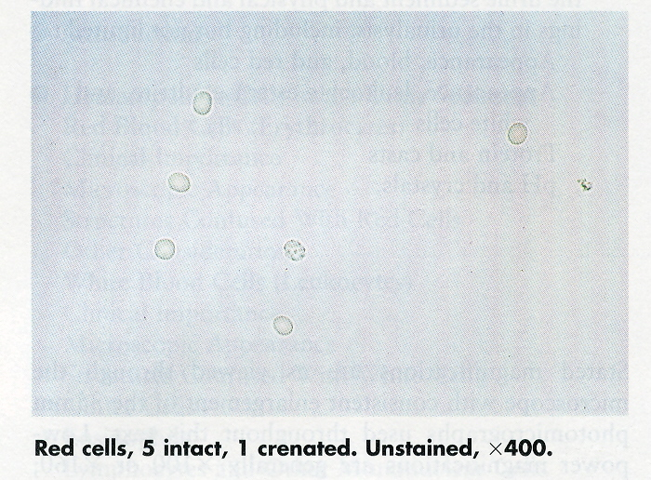
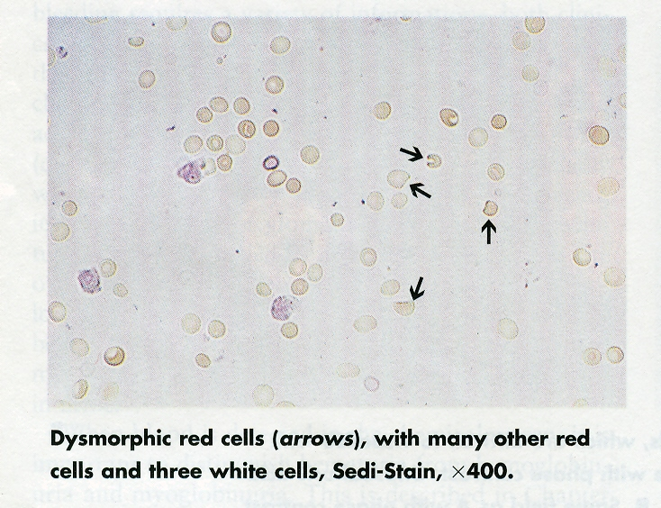

Slide 40
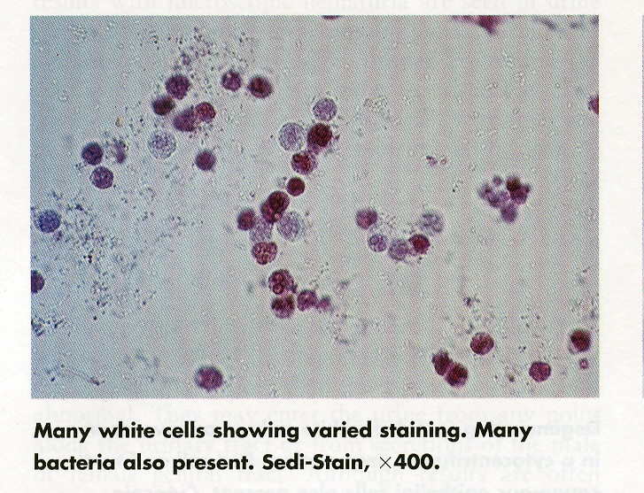
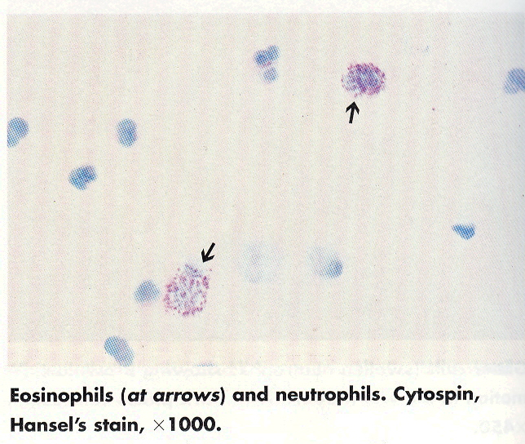

Slide 41
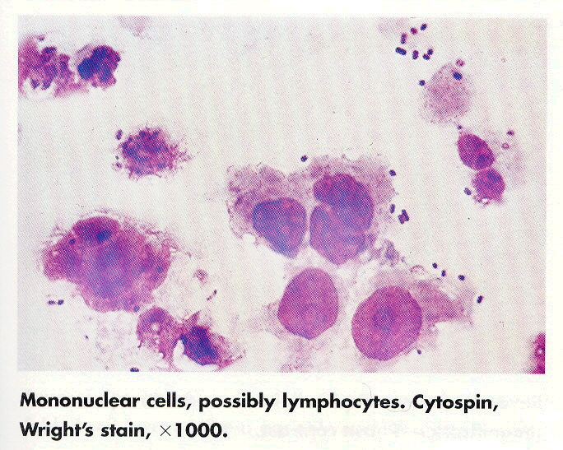
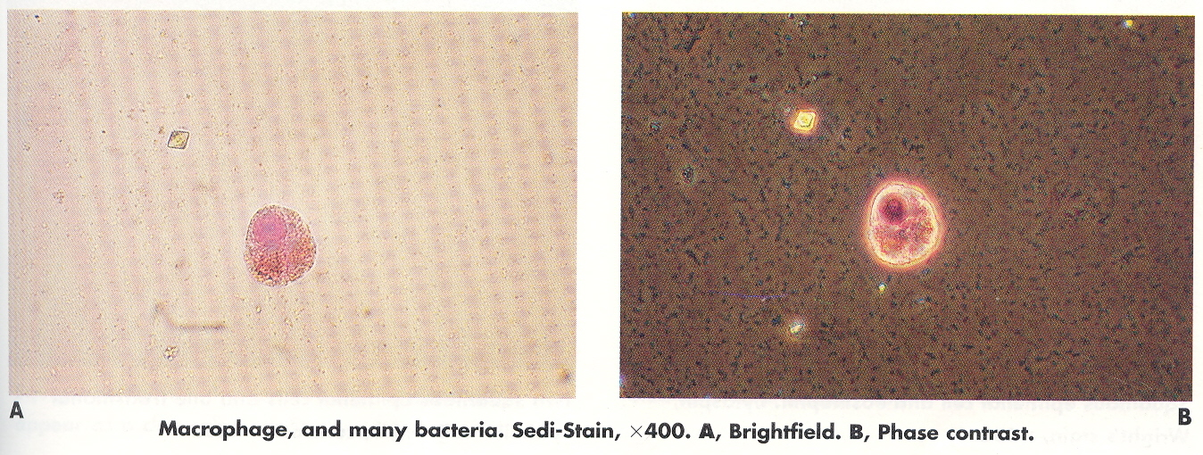

Slide 42
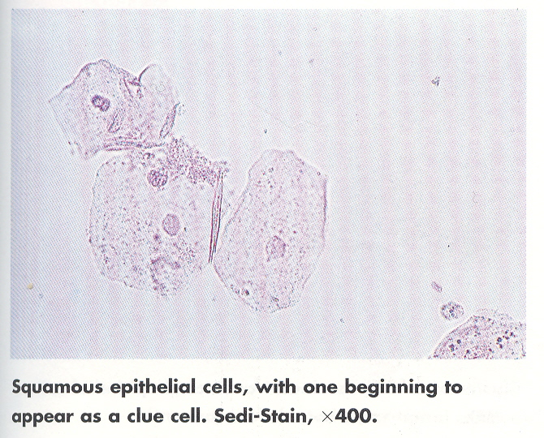

Slide 43
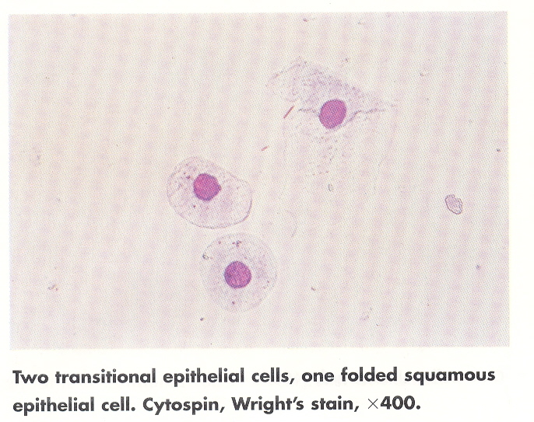
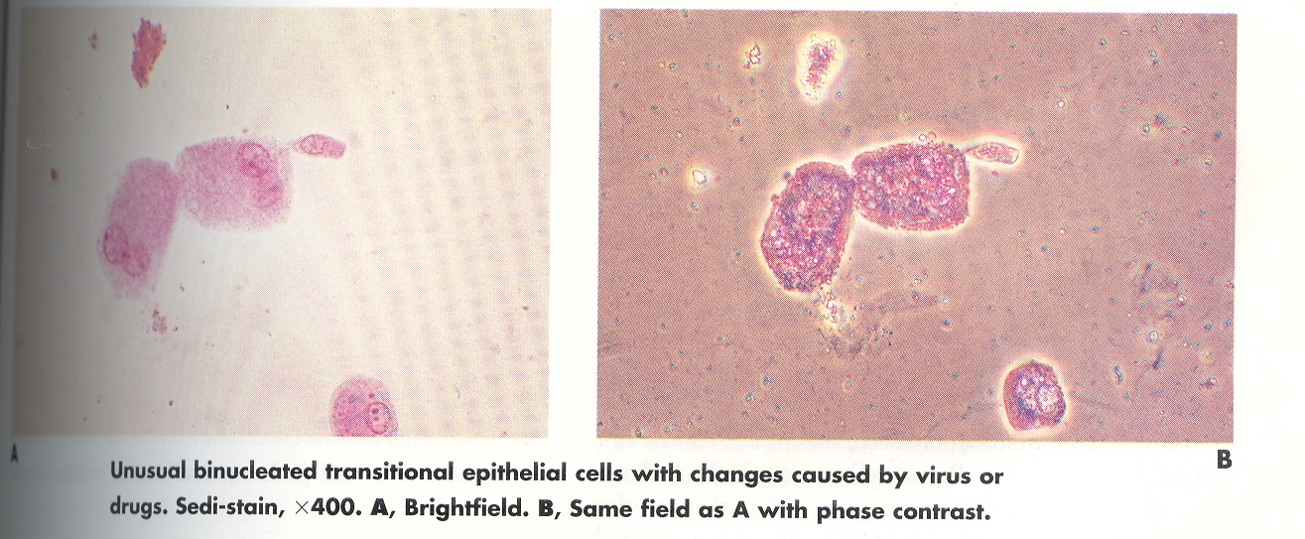

Slide 44
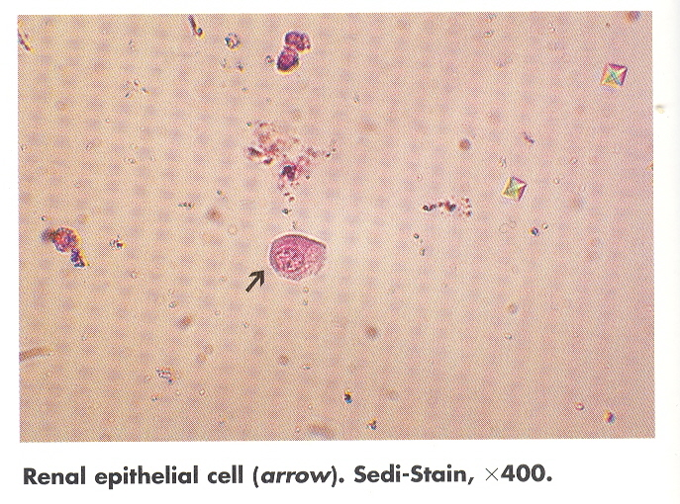
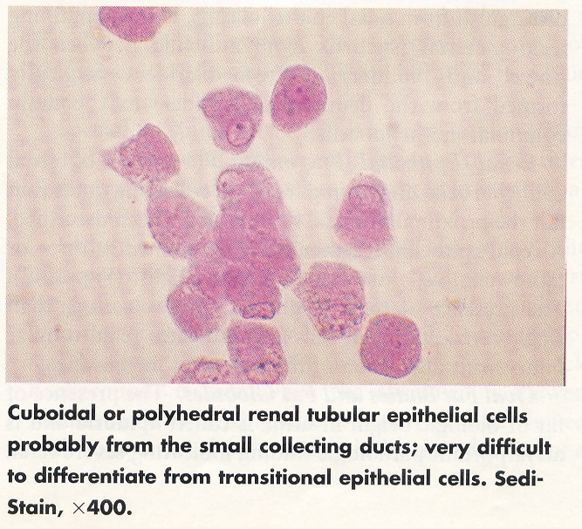

Slide 45
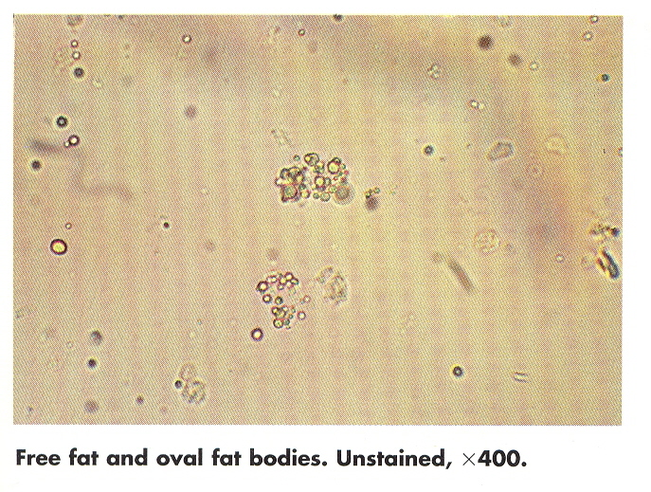

Slide 46
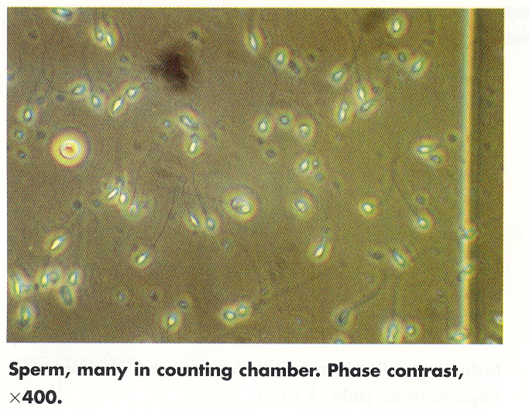

Slide 47
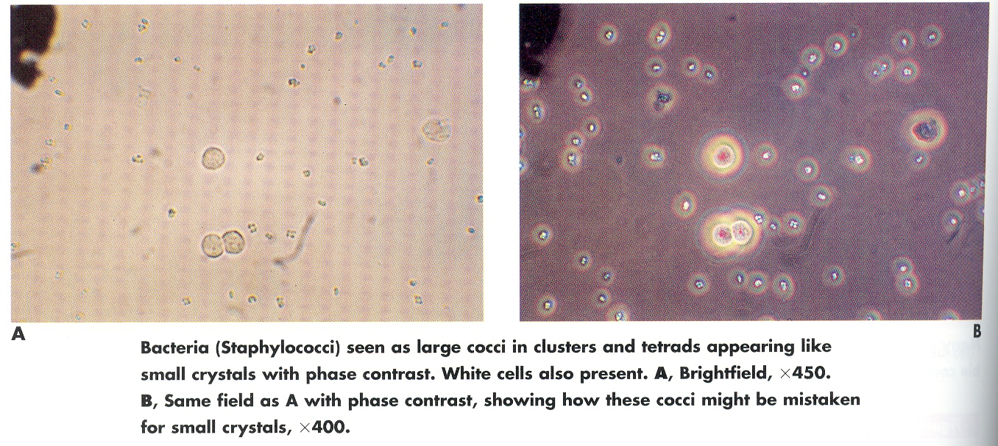

Slide 48
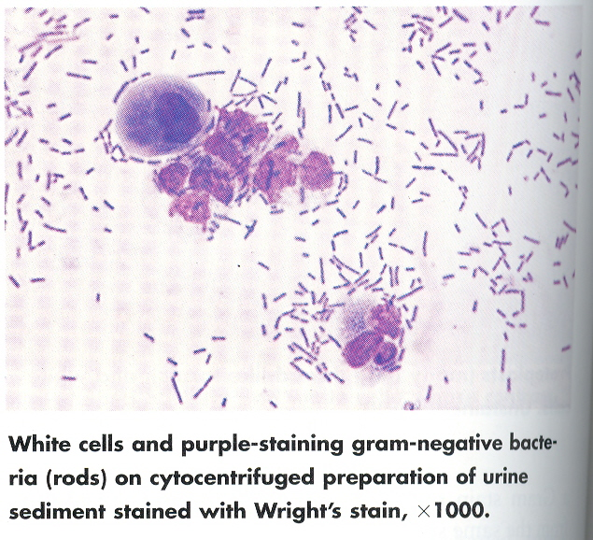

Slide 49
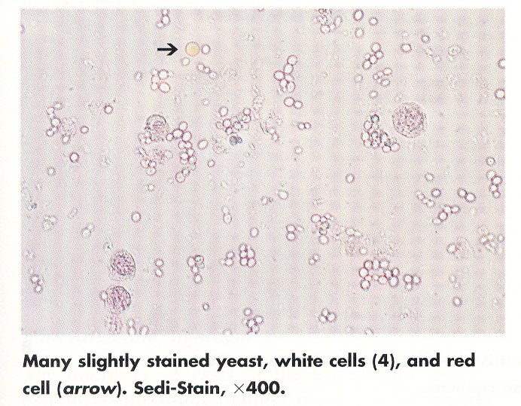

Slide 50
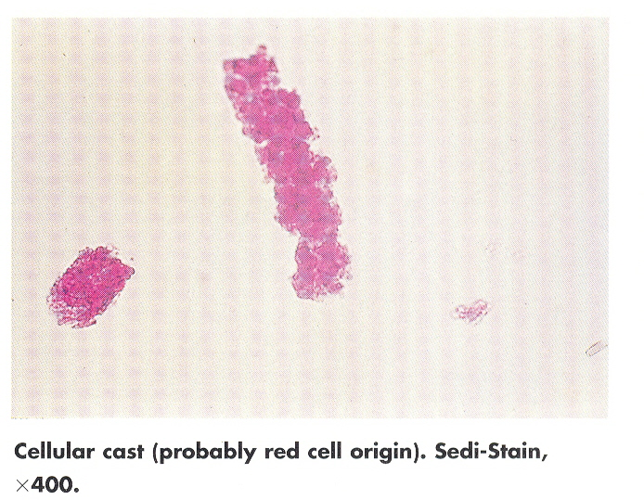
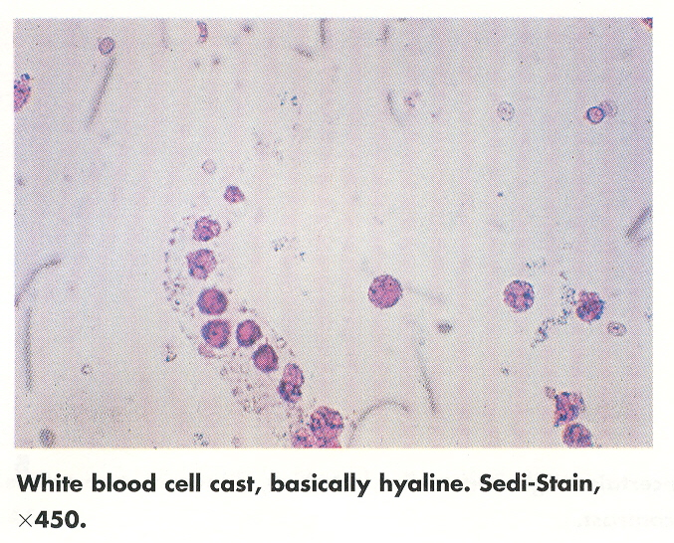

Slide 51
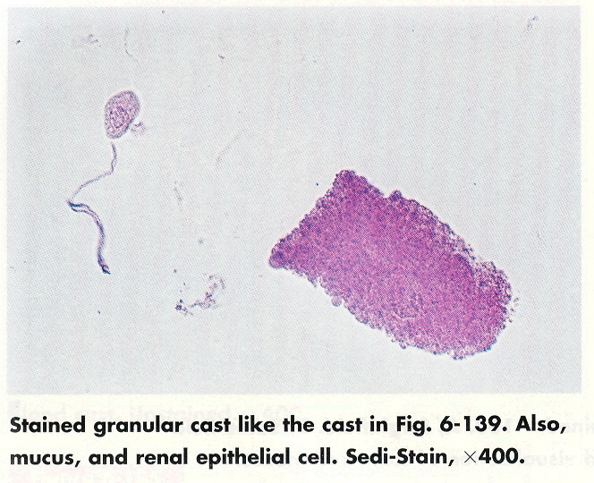

Slide 52
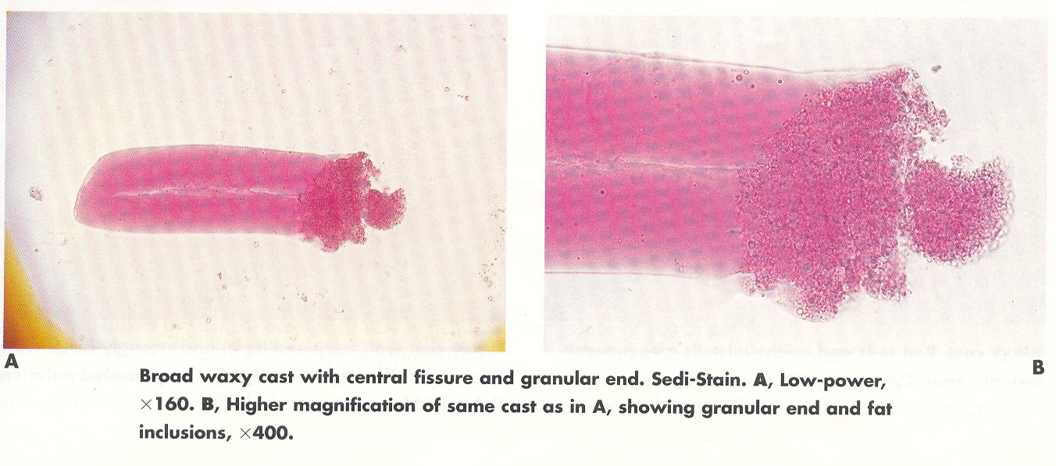

Slide 53
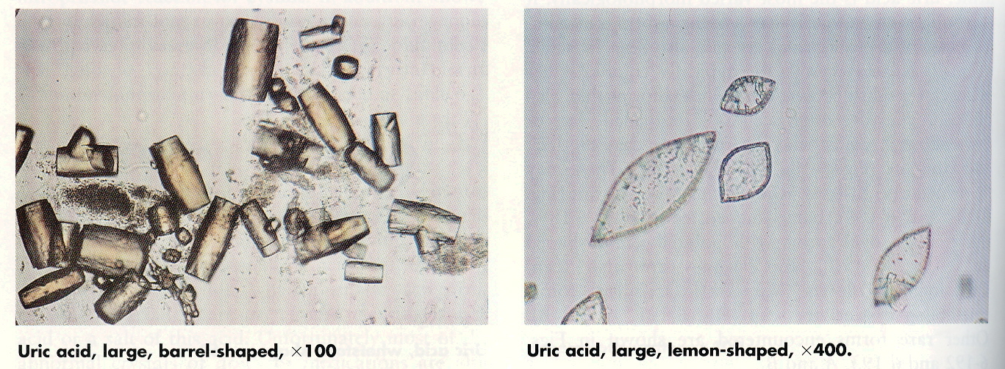

Slide 54
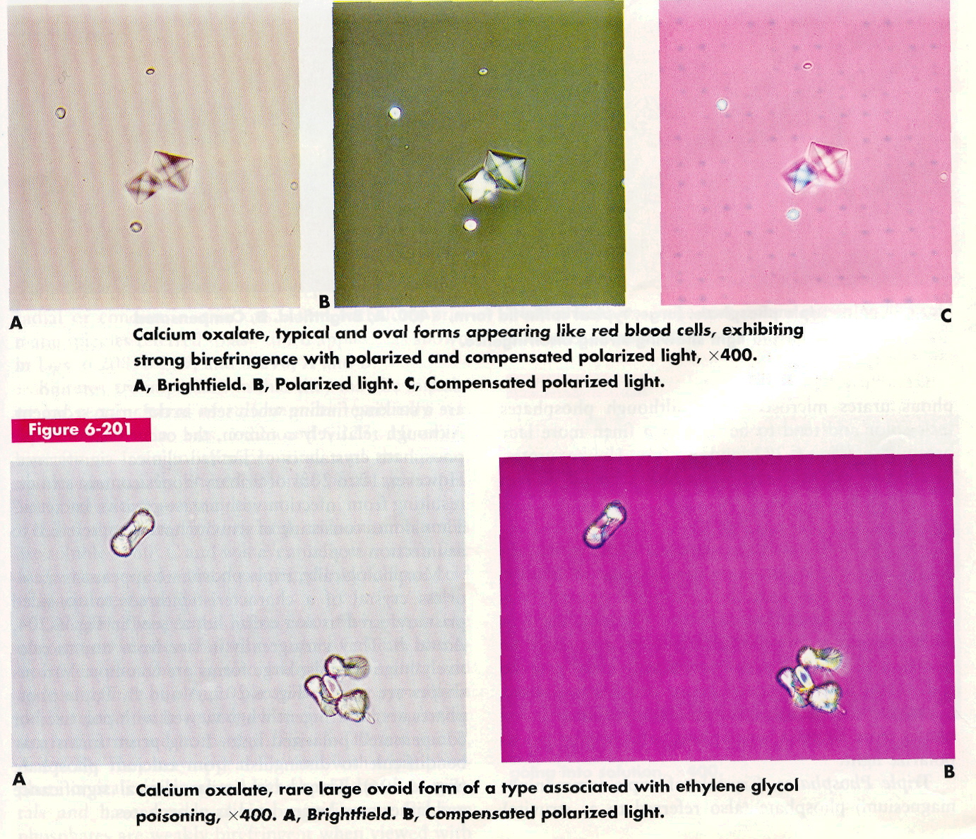

Slide 55
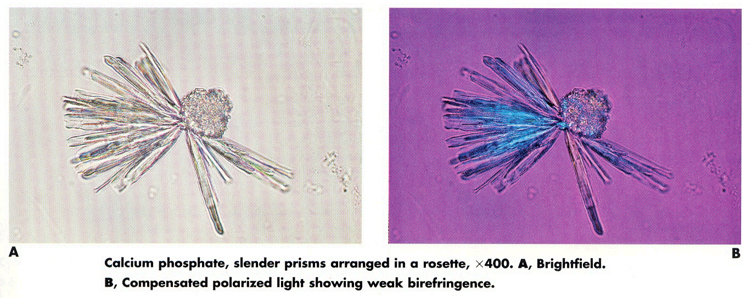

Slide 56
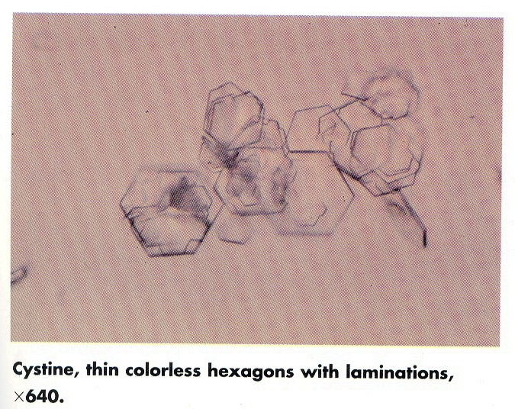

Slide 57
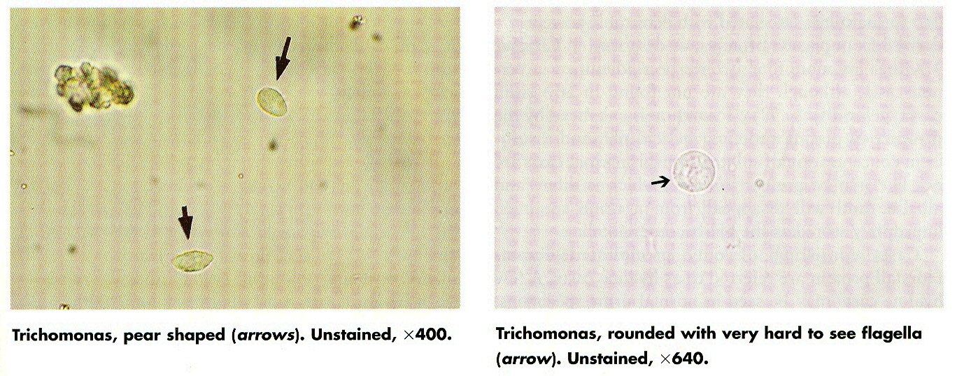
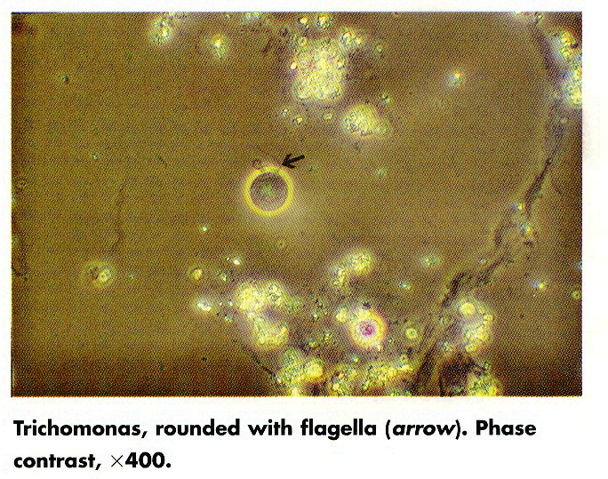

Slide 58
Ukázky z atlasu barvených preparátů dle Doc. Kouriho
Obrázek A – zorné pole v běžném mikroskopu
Obrázek B – zorné pole s fázově kontrastní optikou

Slide 59
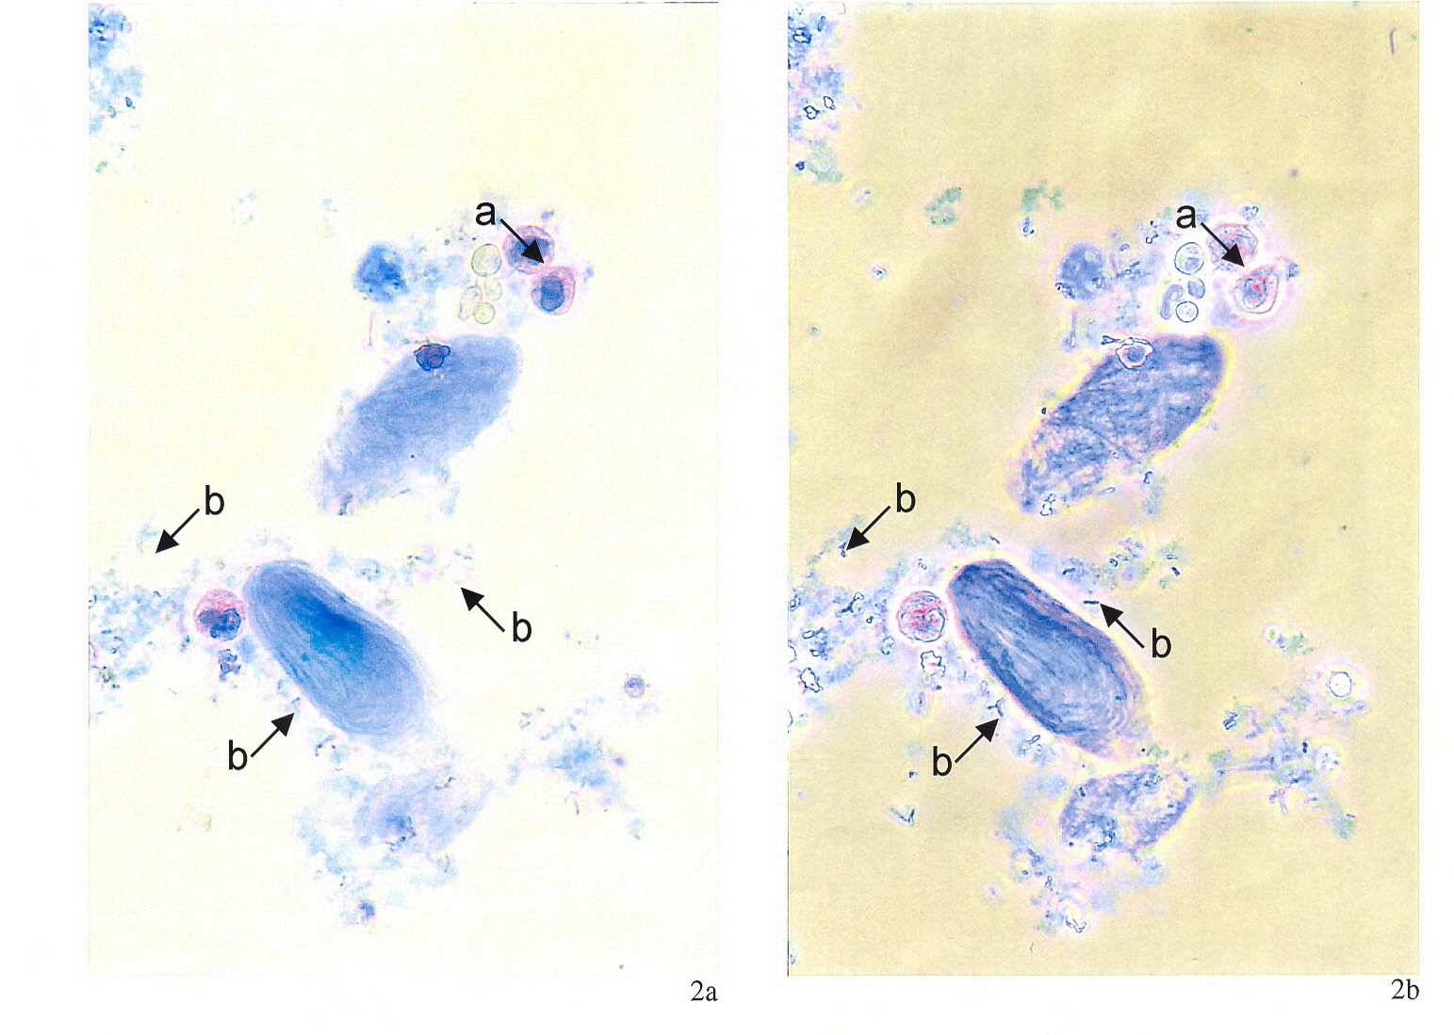
Granulocytv (šipka a) s vícelaločnatými (segmentovanými) jádry Hyalinní válce a bakterie (šipka b) Rozdíl ve viditelnosti bakteríi

Slide 60
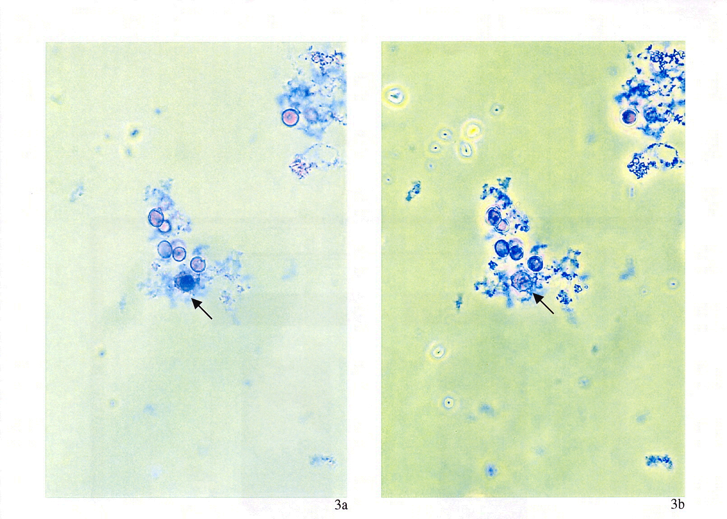
Lymfocyt (šipka) - téměř celá buňka je vyplněna jádrem Erytrocyty

Slide 61
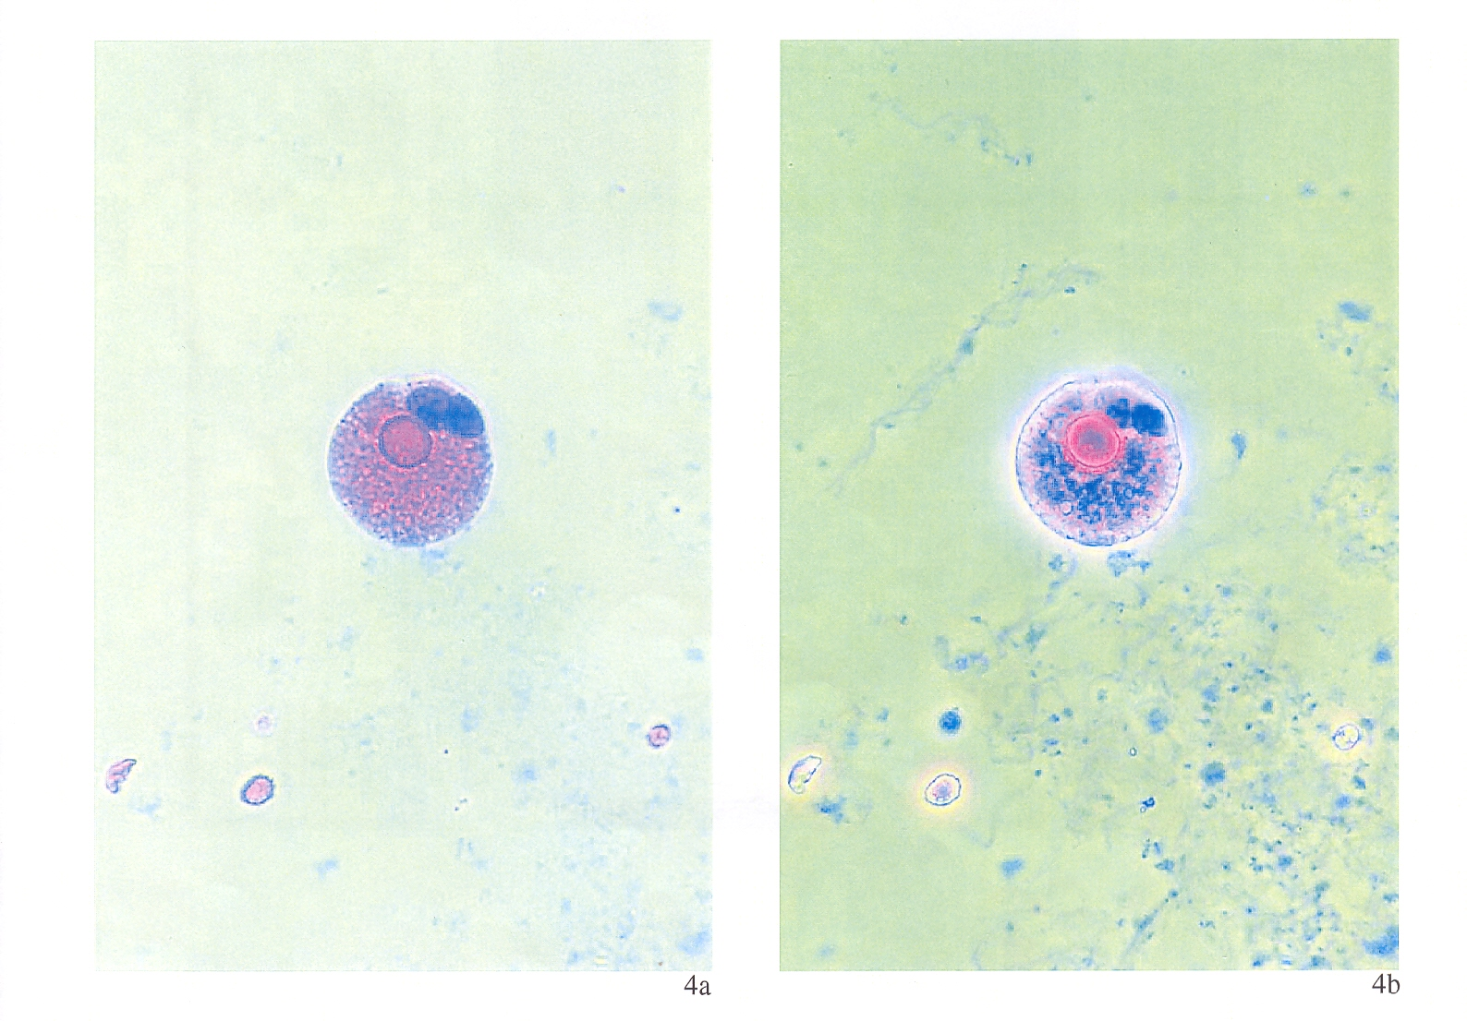
Makrofág, Ery
V jádře je často vidět nepravidelný chromatin.

Slide 62
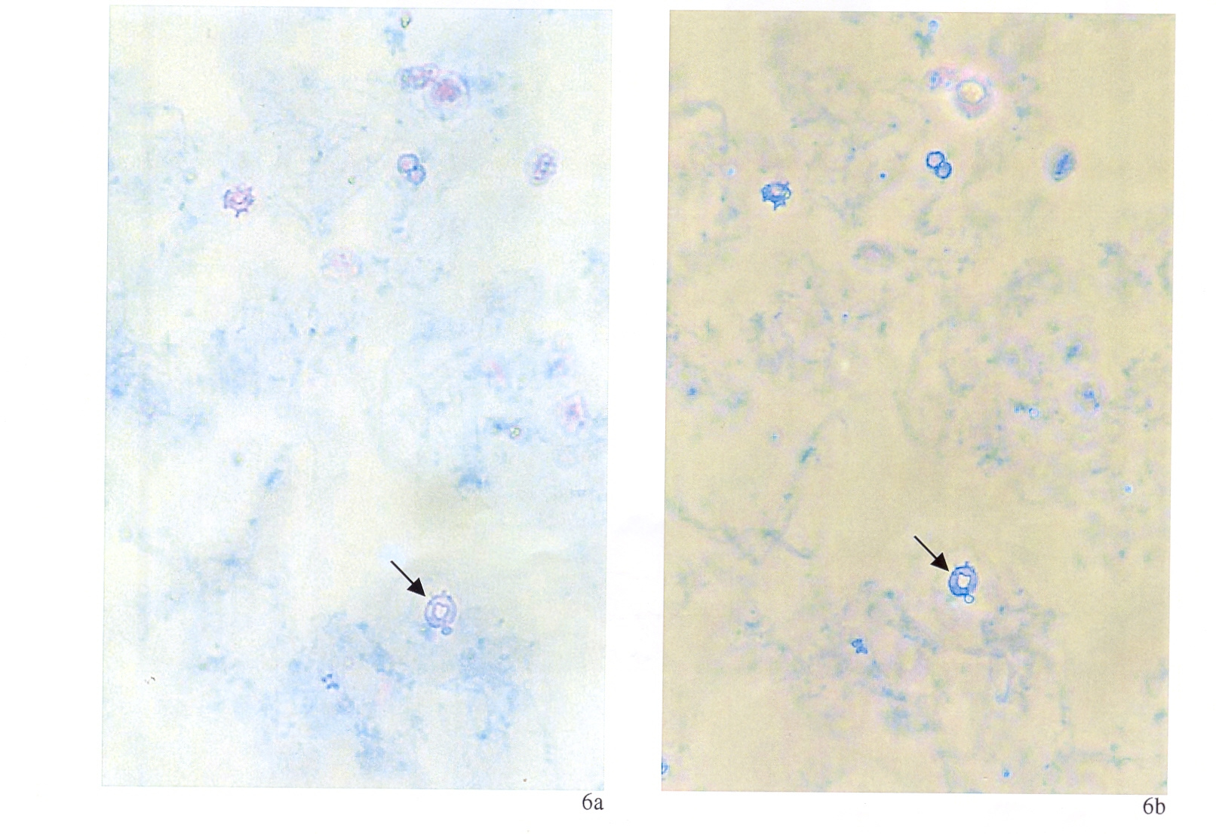
Močové akantocyty (šipka) - dysmorfní erytrocyty -puchýřky pučící z buněčného povrchu. Podíl 5% akantocytů či větší - renální původ krvácení.

Slide 63
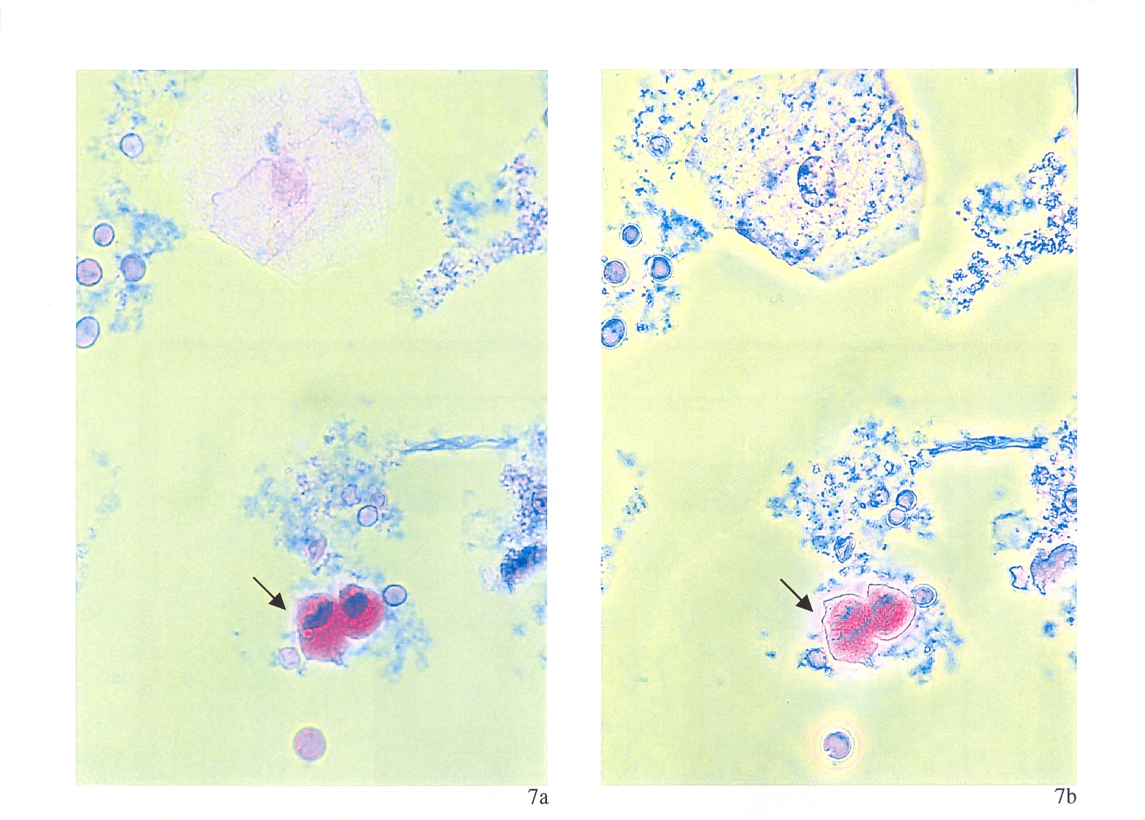
Buňka dlaždicového epitelu a dvě tubulární buňky (šipka) ukazují rozdíl ve velikosti.

Slide 64
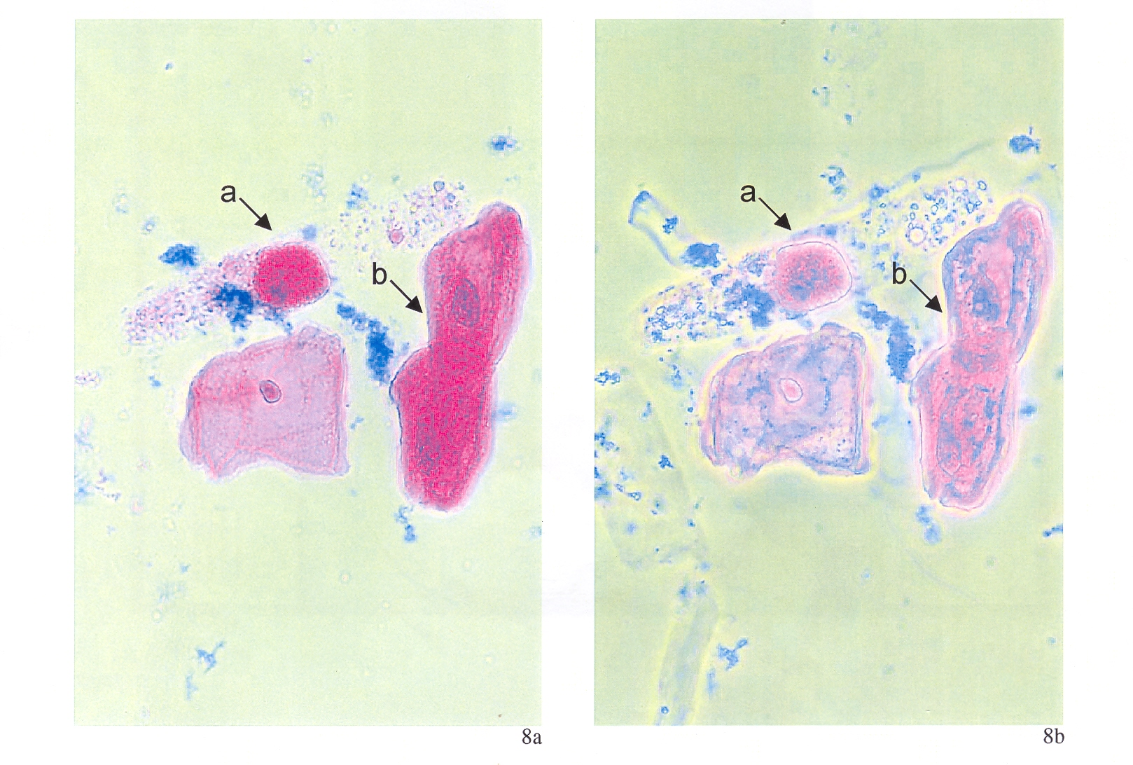
Rozdíl mezi buňkou tubulárního epitelu (šipka a) ( granul. cytoplazma uvnitř hyal. válce), buňkami přechodného epitelu (šipka b) (jemně granulované, jasné jádro) a velkou buňkou dlaždicového epitelu (světlá cytoplazma, degenerované jádro)

Slide 65
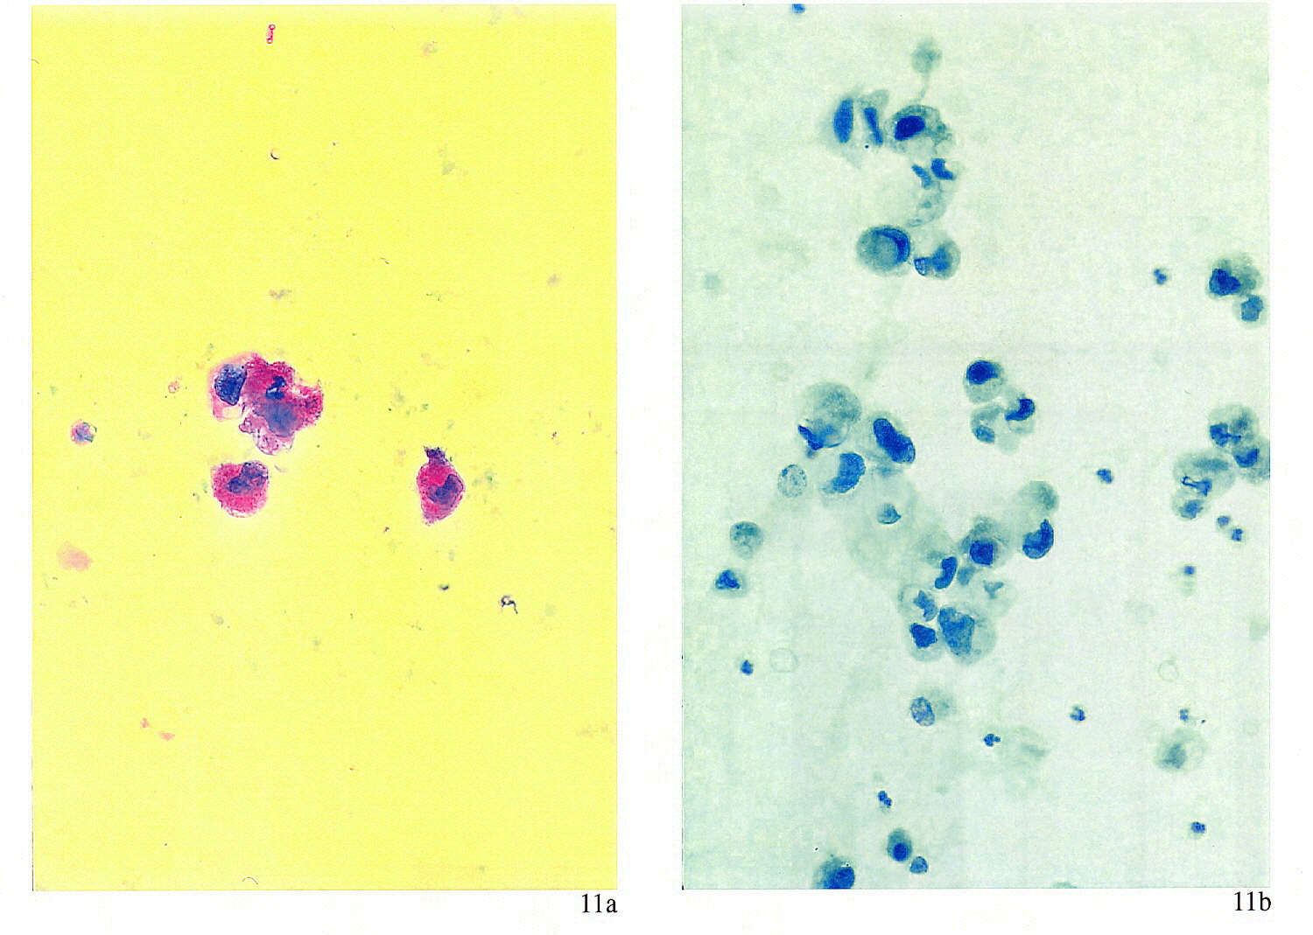
Karcinom buněk přechodného epitelu s atypickými epitelovými buňkami

Slide 66
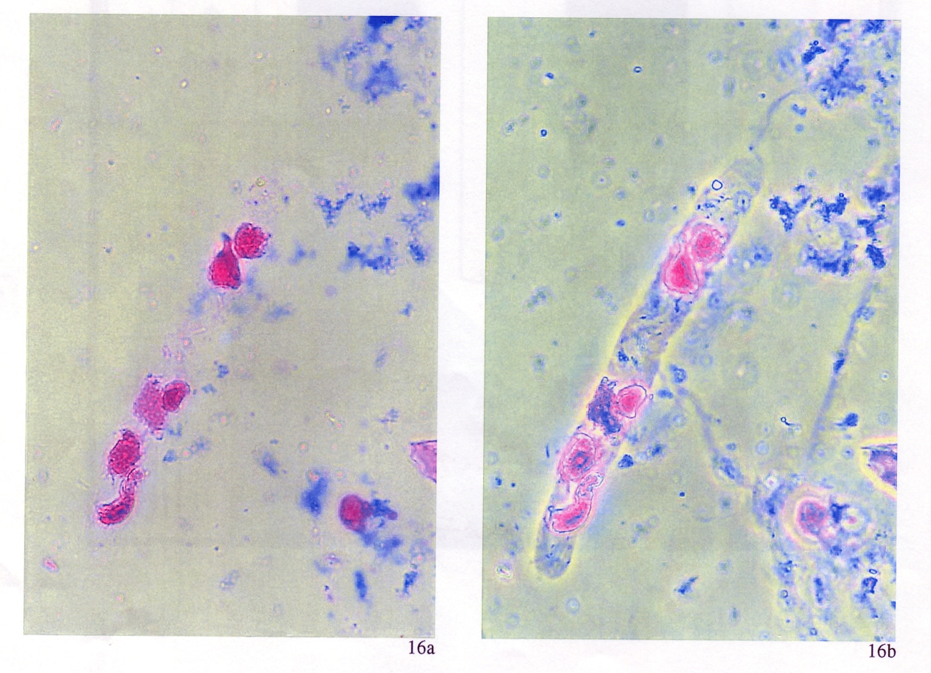
Buňky tubulárního epitelu uvnitř hyalinního válce

Slide 67
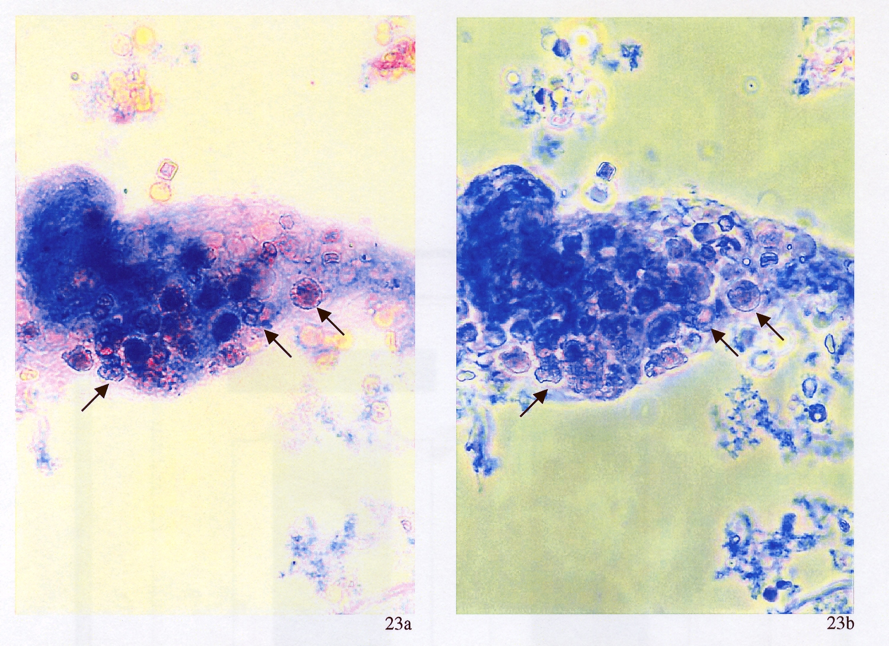
Válec Ery, granulocyty - erytrocyty, granulocyty (šipka) (segmentovaná jádra)

Slide 68
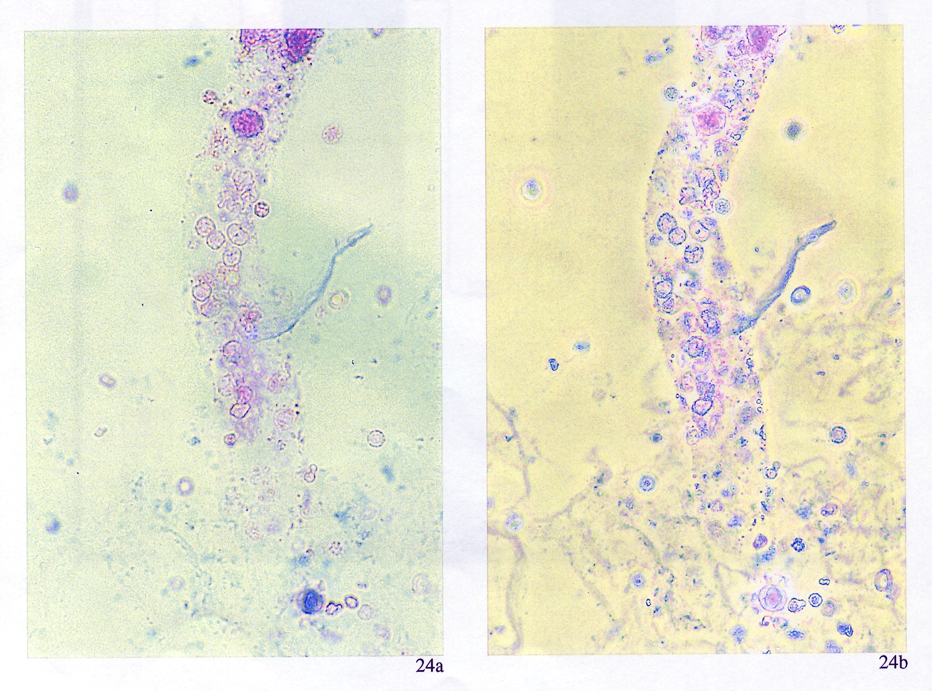
Válec s erytrocyty - renální hematurie
Rozdílnosti ve velikosti a tvaru mezi erytrocyty, dysmorfie

Slide 69
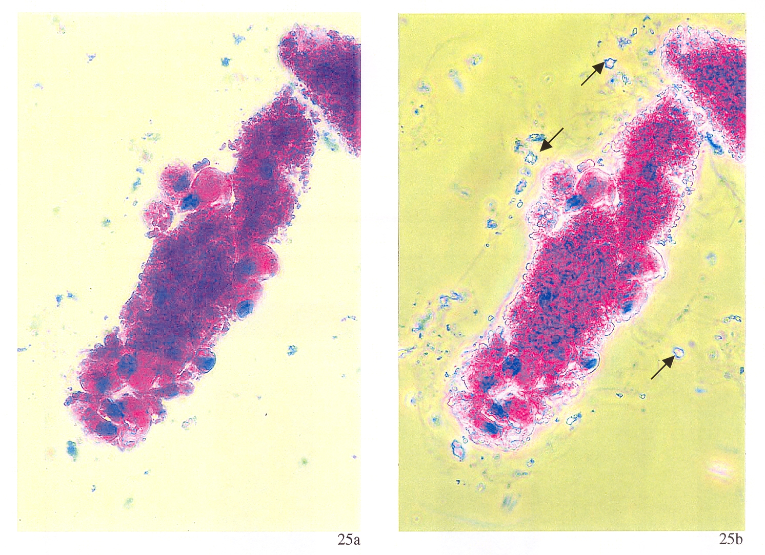
Válec z renálních tubulárních buněk
Několik červených krvinek (šipka) vně válce

Slide 70
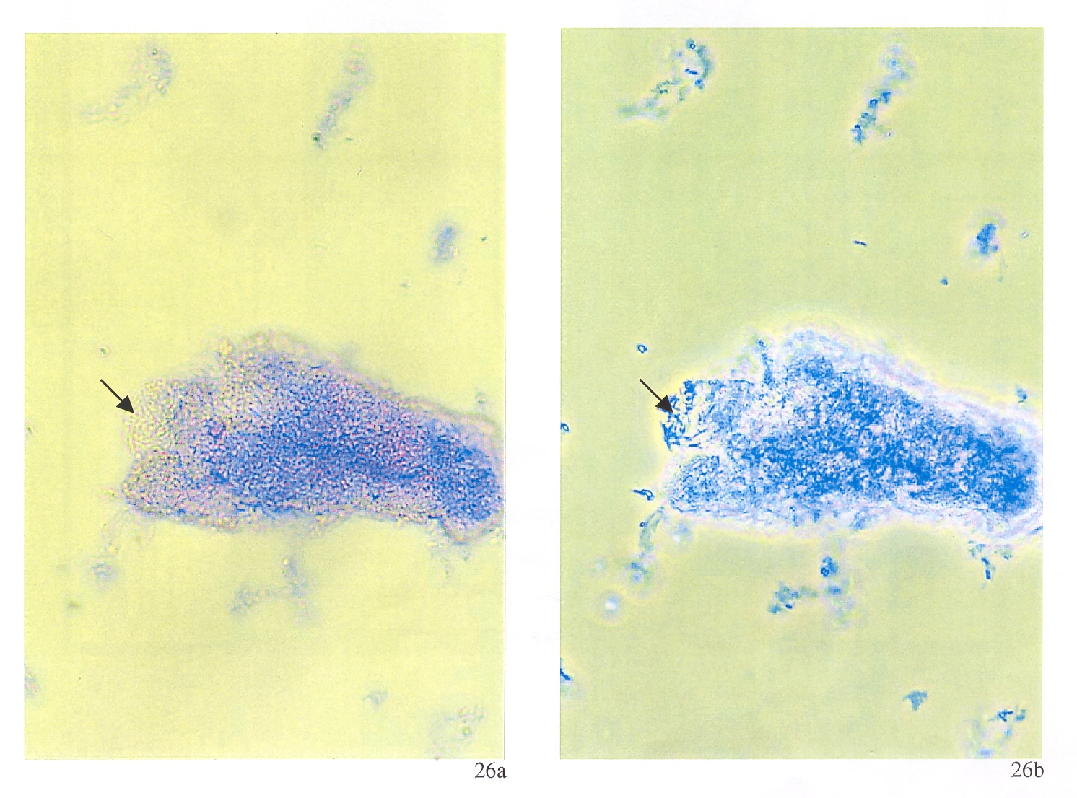
Bakteriální válce - bakterie infikovaly ledviny. Pozor na záměnu s granulovaným válcem. Jasné tyčky (šipka) na jednom konci válce.

Slide 71
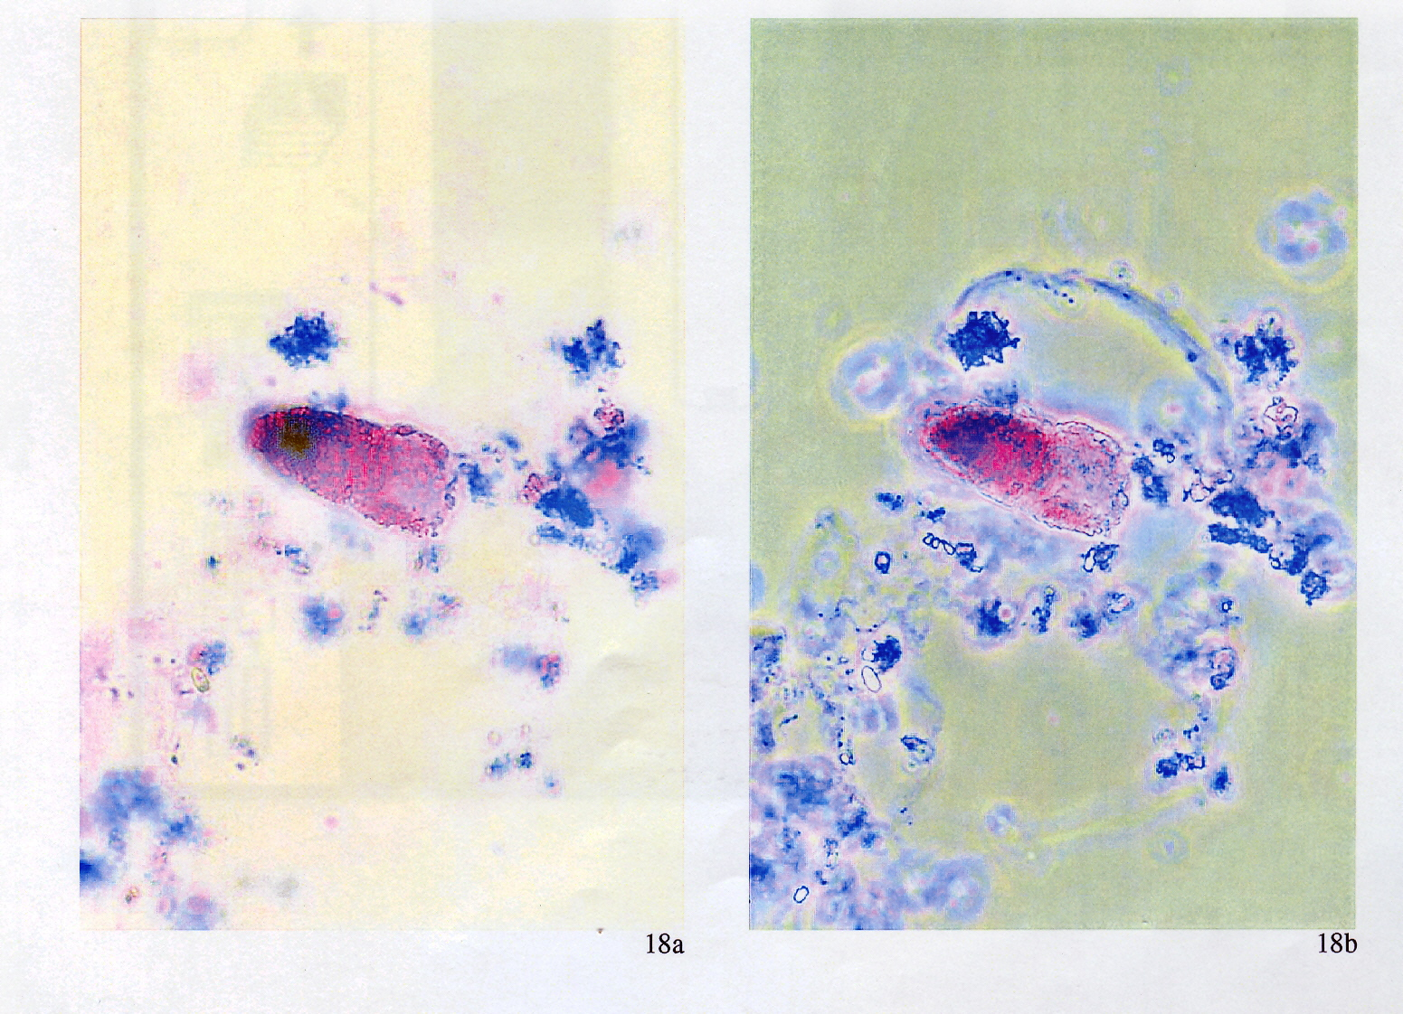
Granulovaný válec - degenerace buněk— granulární srážení nebuněčného organického materiálu v renálním tubulu. Tubulární buňka již nemá plazmat. membránu.

Slide 72
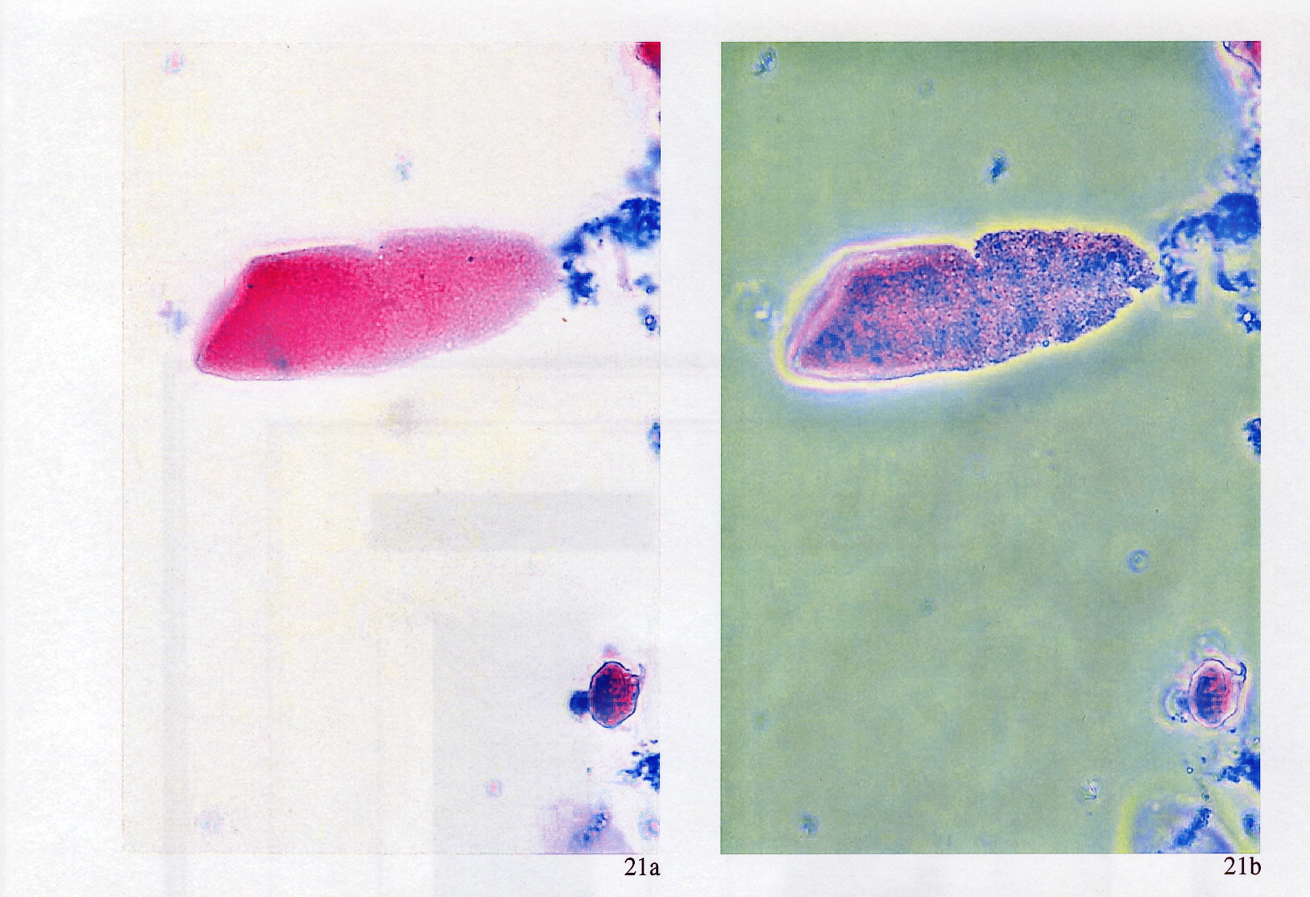
Voskový válec s ulomeným koncem

Slide 73
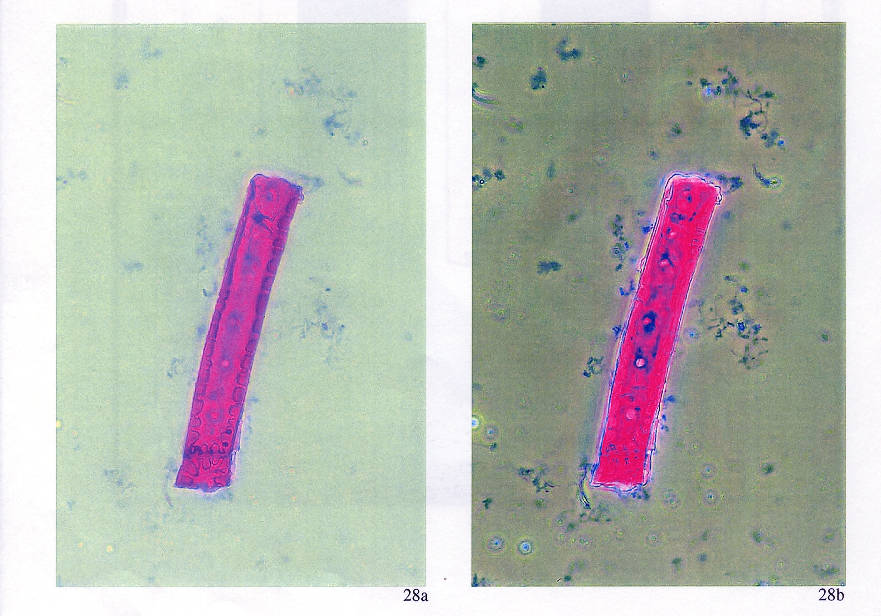
Kousek toaletního papíru
Ostré hrany a zalomené konce

Slide 74
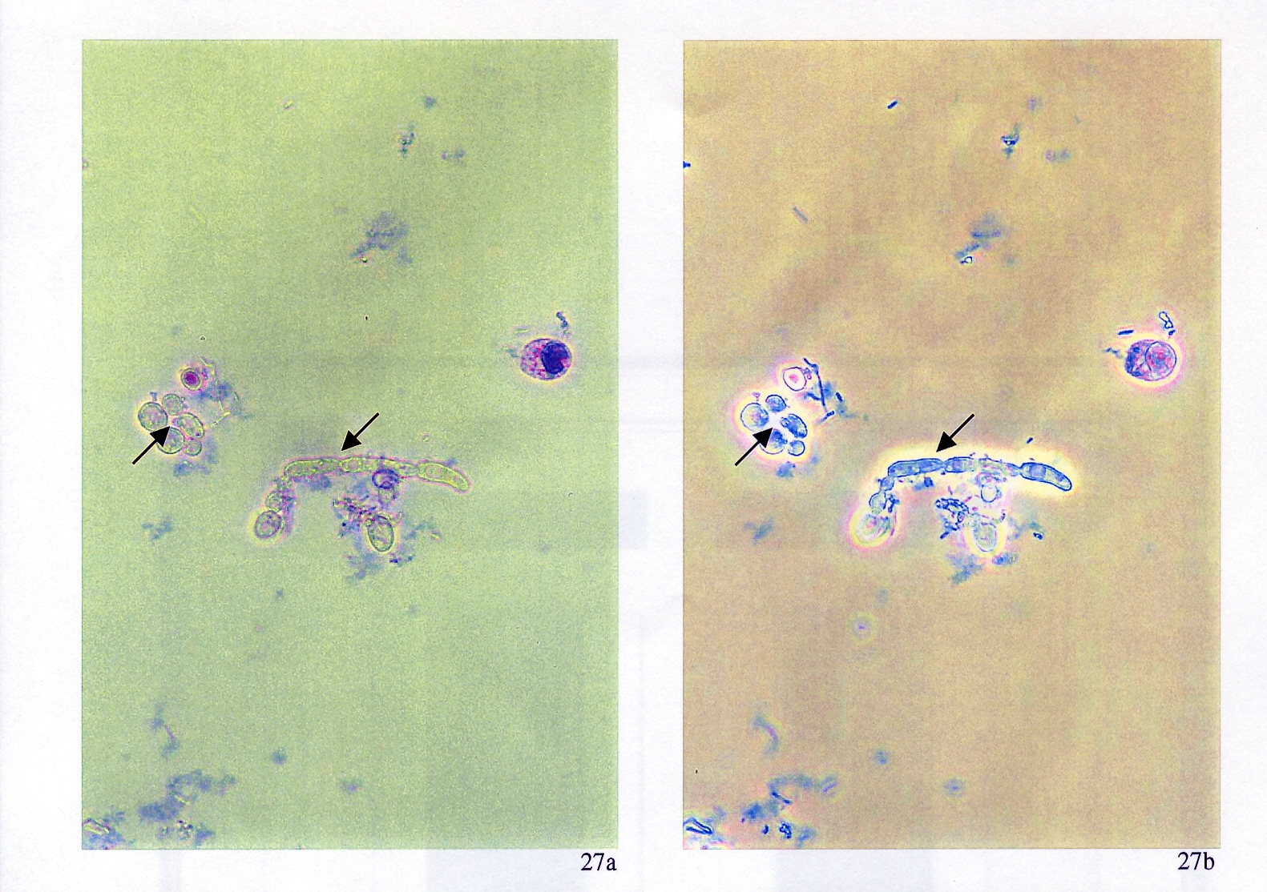
Bakterie a buňky kvasinek (šipka)

Slide 75
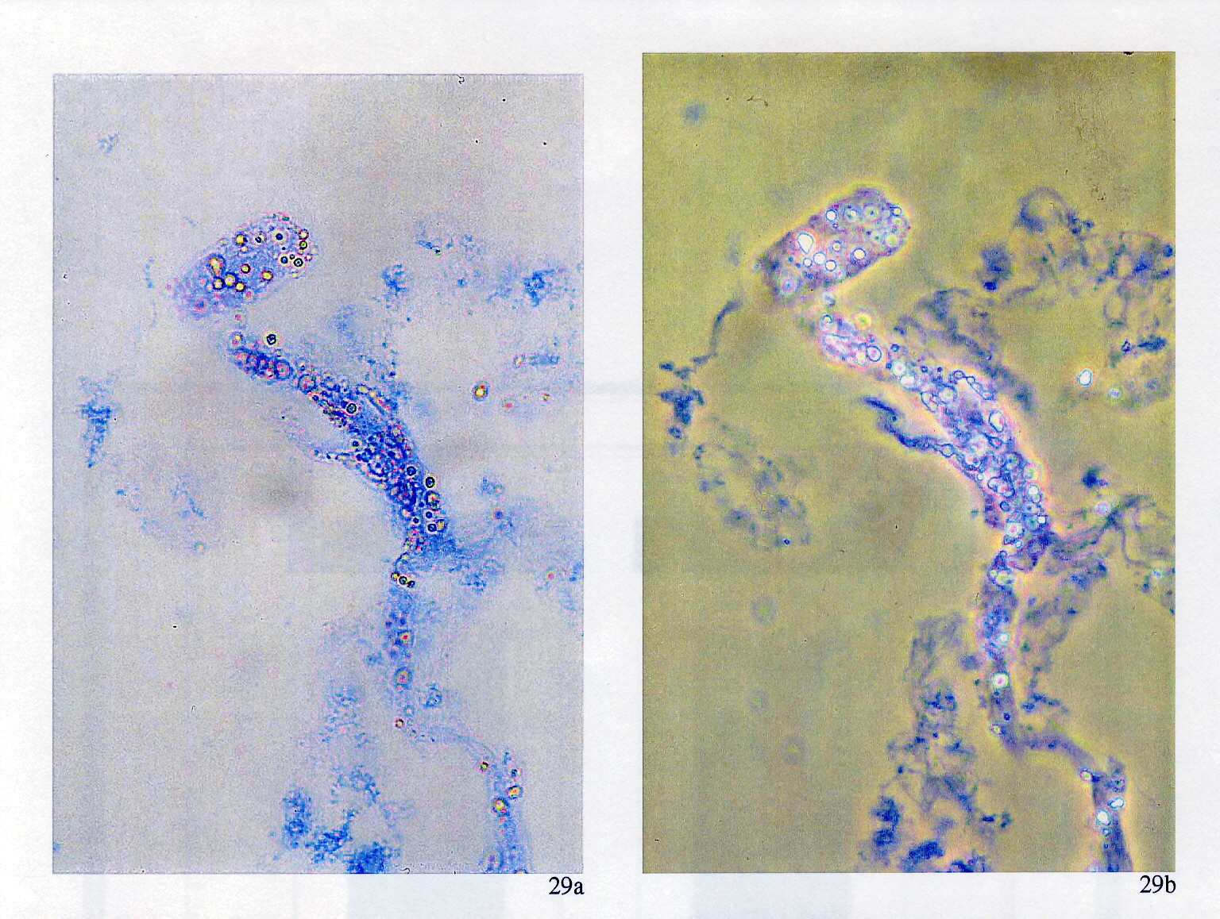
Tukový válec - kapénky tuku - ve fázovém kontrastu jako světlé skvrny - lipidurie (obvykle naznačující glomerulární chorobu)

Slide 76
Speciální nálezy

Slide 77
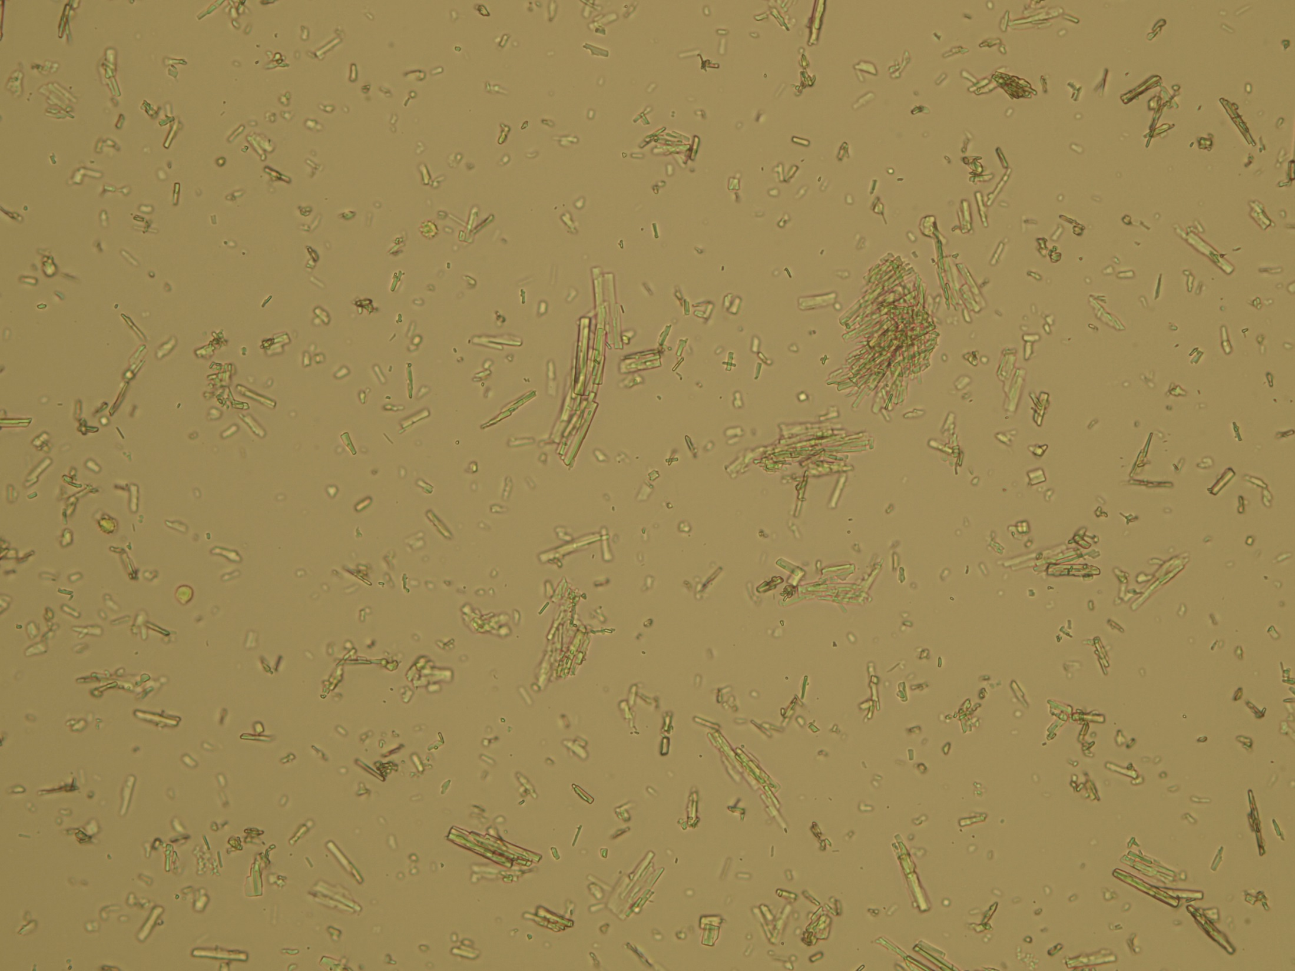
Tyrozin

Slide 78
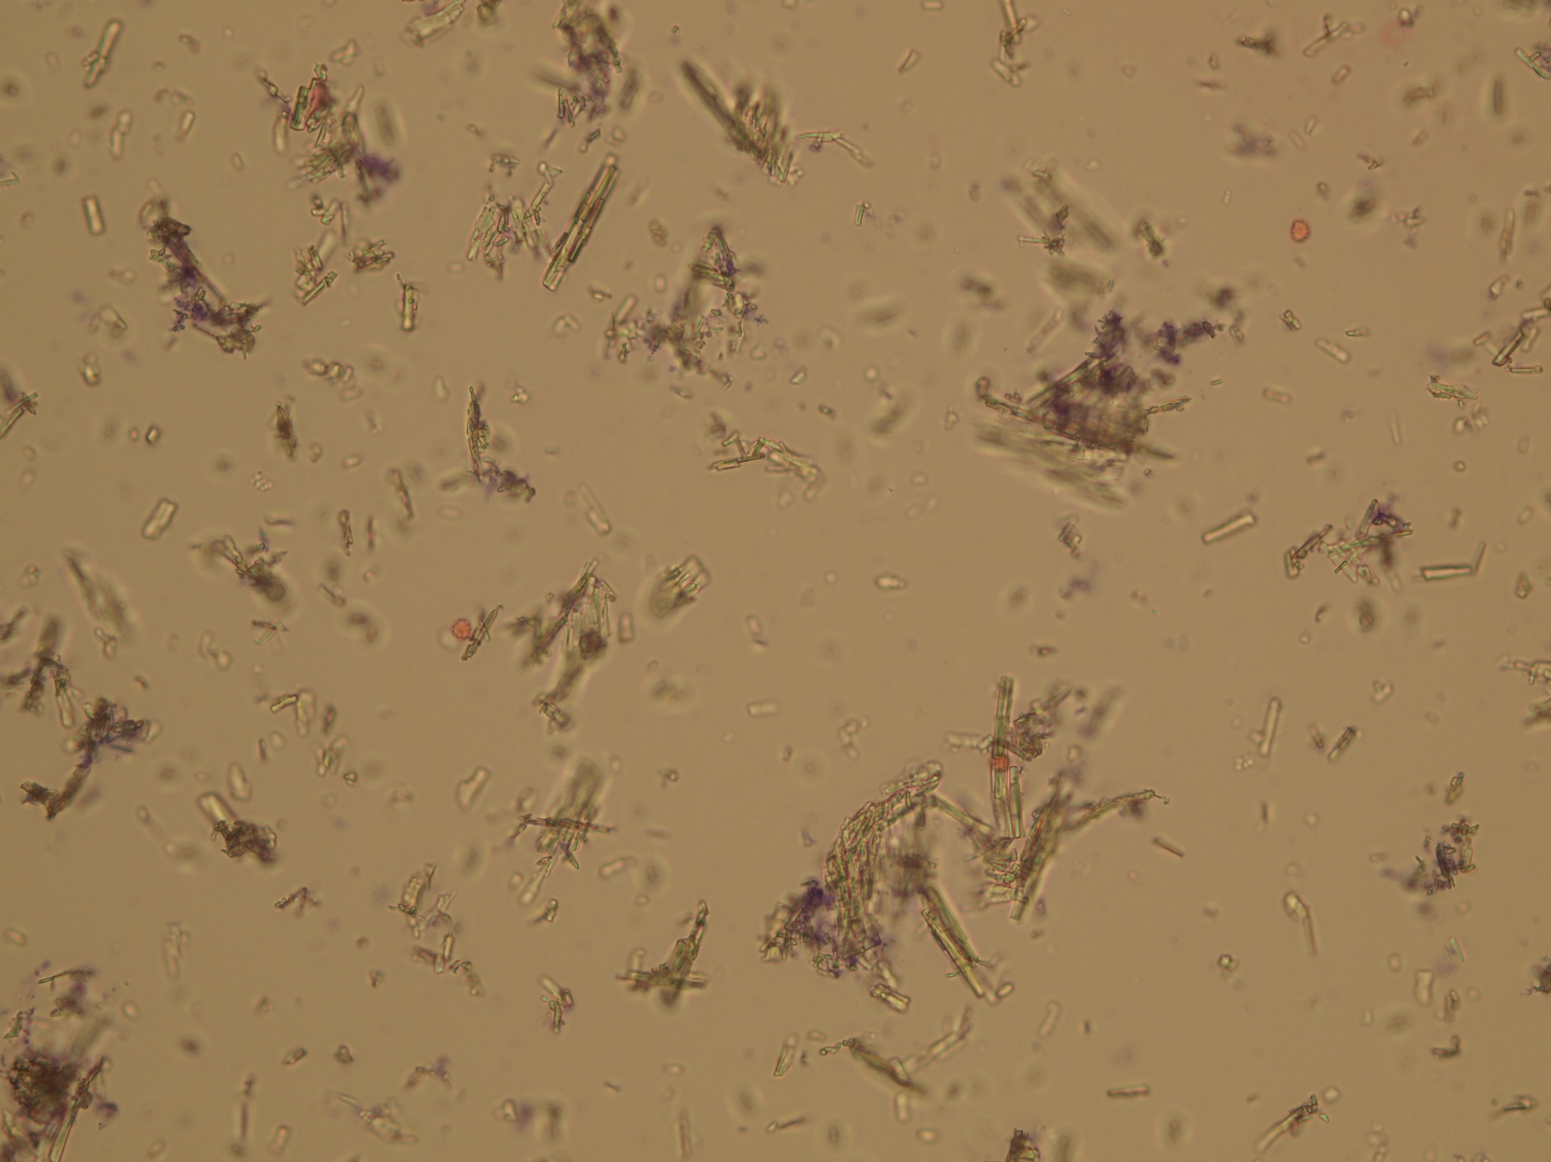
Tyrozin

Slide 79
Pylová zrna

Slide 80
Pylová zrna

Slide 81
Mikroskopické vyšetření moče
Autoři: Miroslava Beňovská, Ondřej Wiewiorka, Jana Tůmová
Oddělení klinické biochemie FN Brno; Katedra laboratorních metod LF MU
- Mikroskopické nálezy barveného sedimentu
- Mikroskopické nálezy nativního sedimentu
- Nálezy z automatického analyzátoru FUS-2000 a iQ 200
Elportál, MU Brno:
http://elportal.cz/publikace/vysetreni-moce

